Slide 1
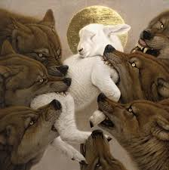
Vlk obecný - současný stav u nás a v Evropě
Vernéřovice
Marek VÝBORNÝ, ministr zemědělství, Vernéřovice 7.6.2024

Slide 2
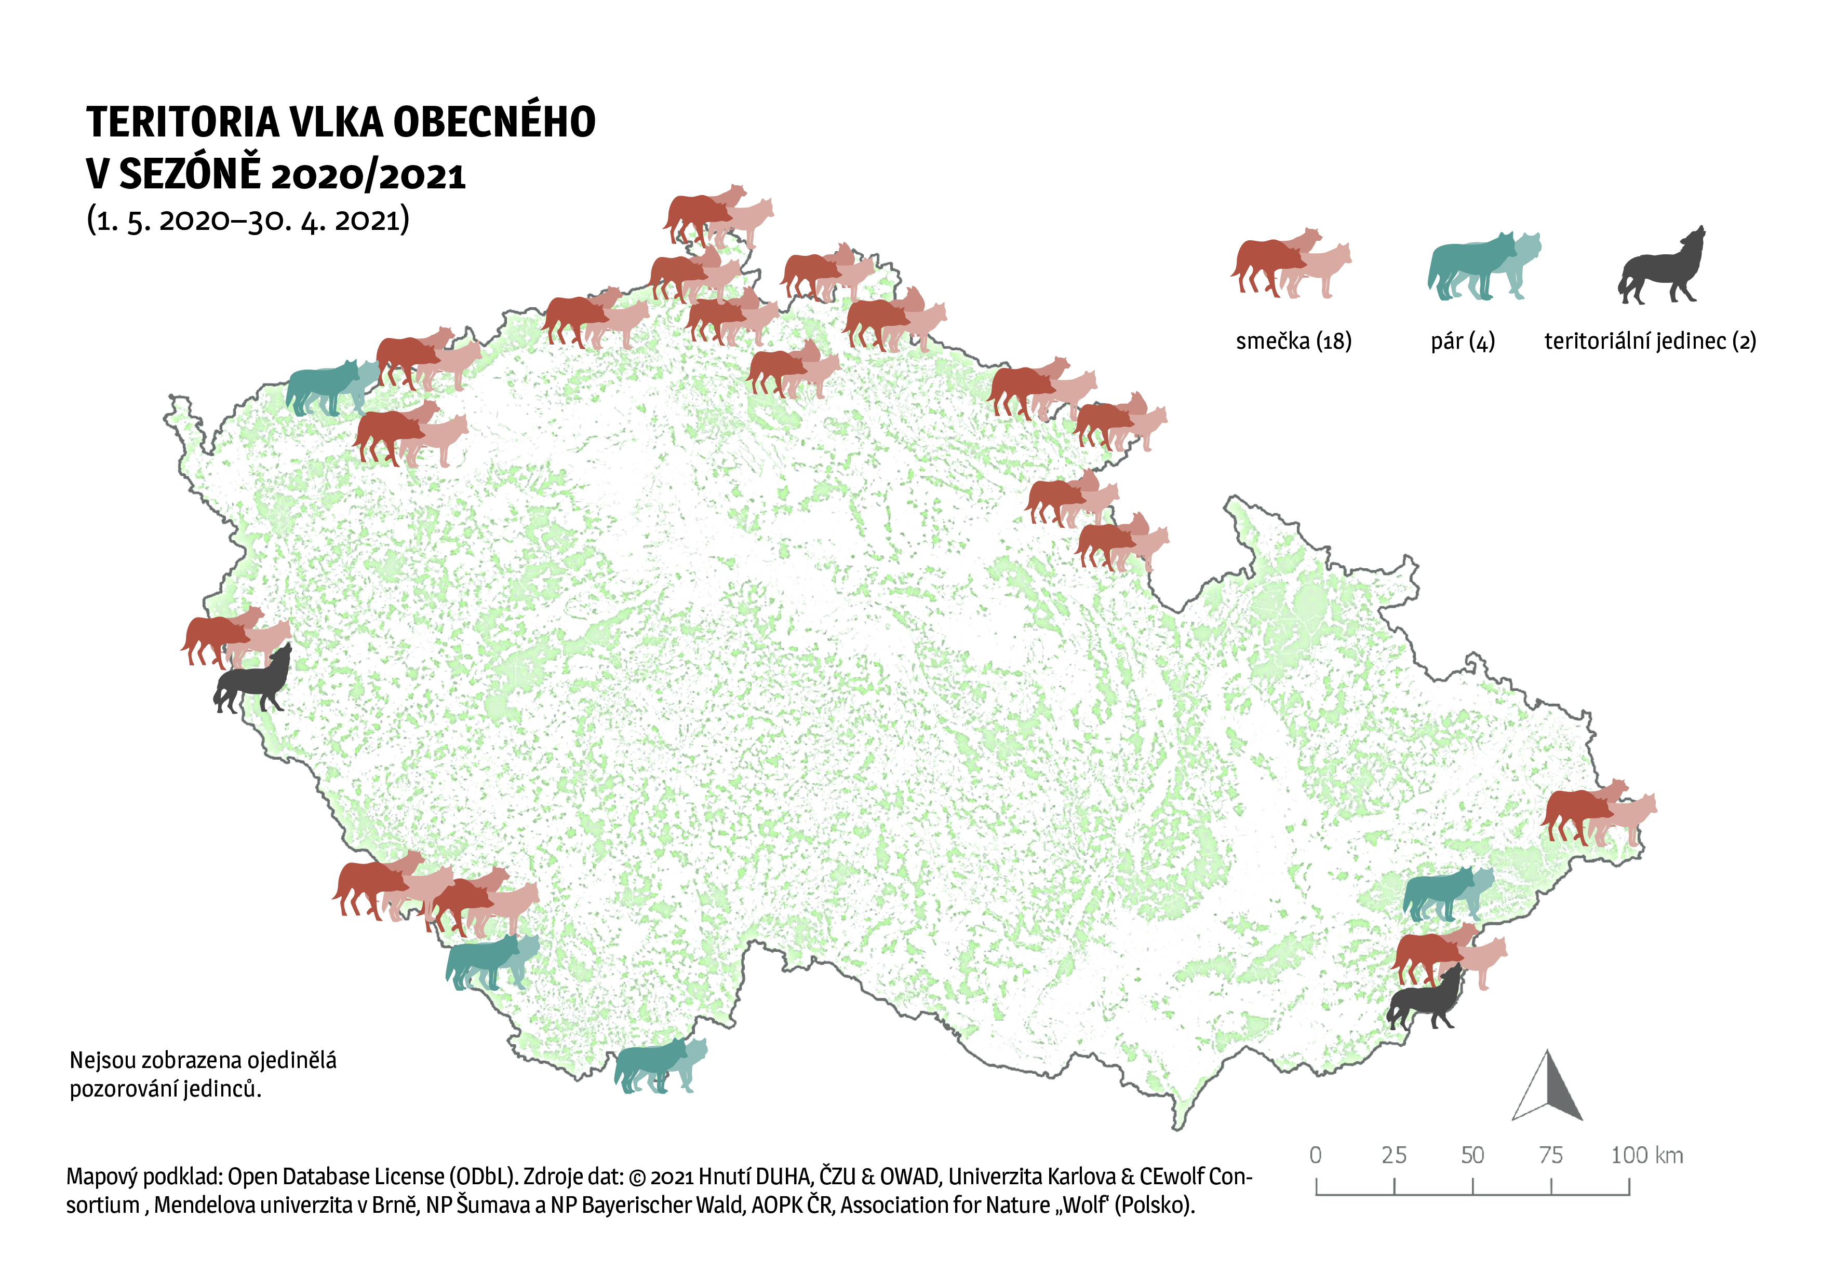
150 až 250 vlků
za tři roky minimálně čtyřnásobný nárůst
Podle tři roky staré informace se na území České republiky nachází 24 vlčích teritorií.
Ve 18 případech šlo o smečky, které mají čtyři až šest jedinců.
https://www.selmy.cz/images/press_gallery/full/vlci_vyskyt_2020_2021%20(1).png

Slide 3
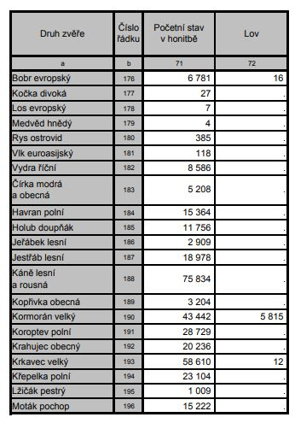
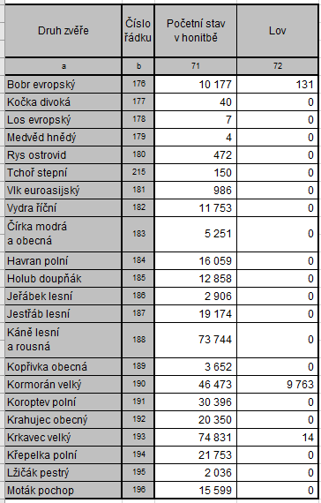
Základní údaje o honitbách, stavu a lovu zvěře
2017 – 2018 2022 - 2023
Za 5 let nárust z 118 kusů na 986 kusů
8,3 násobný nárůst
na 836 %
Krkavců je u nás 3,5 x více než křepelek.
Počty krkavců rychle stoupají, zatímco z křepelky je ohrožený druh.
https://www.czso.cz/csu/czso/zakladni-udaje-o-honitbach-stavu-a-lovu-zvere-od-1-4-2018-do-31-3-2019

Slide 4
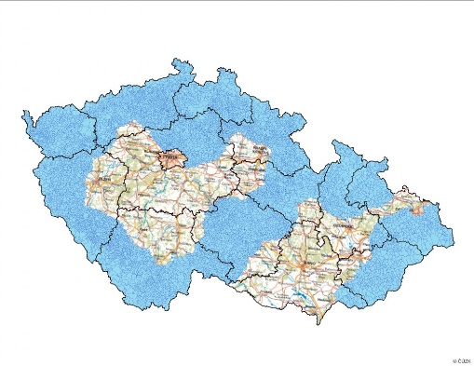
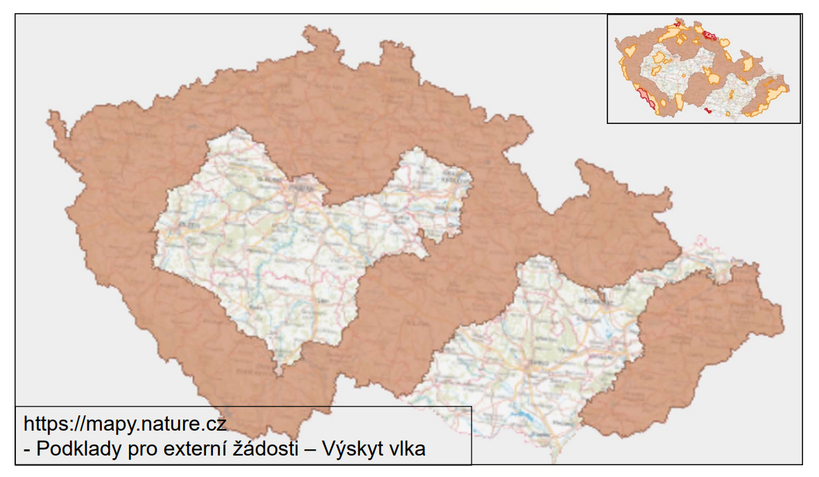
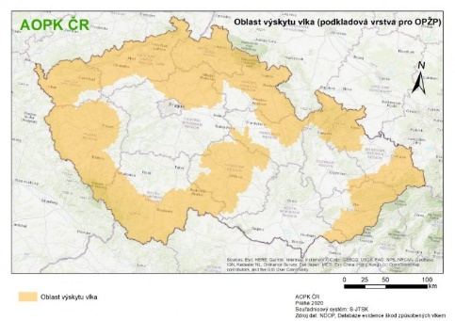
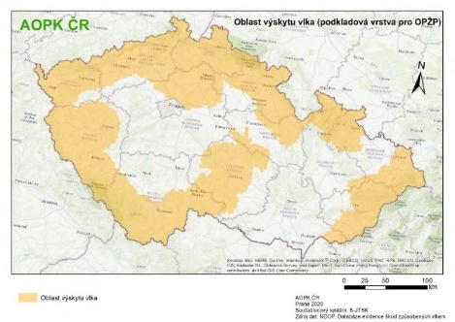
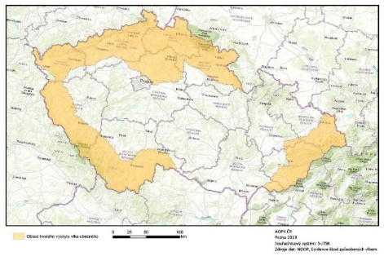
jaký je rozsah problému s vlky?
2023
2022
2021
2020
2019

Slide 5
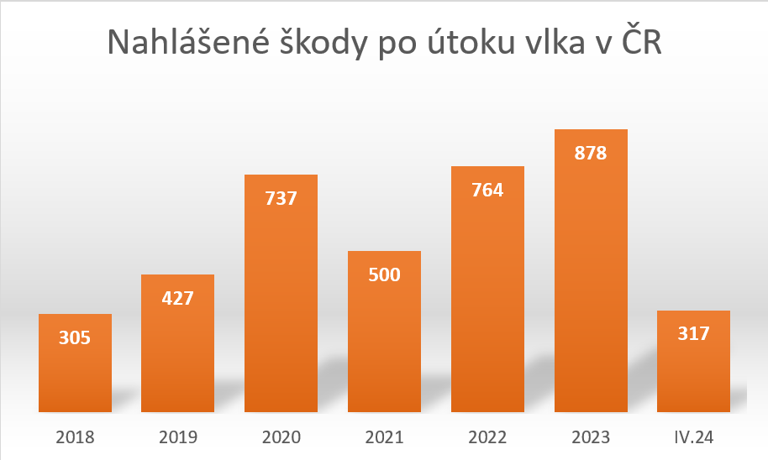
duben 2024 - 317 ks obětí (62 ks skot a kůň) a 123 útoků
Rok 2023 - 878 ks obětí (112 ks skot a kůň) a 303 útoků
Rok 2022 - 764 ks obětí (53 ks skot a kůň) a 263 útoků
Rok 2021 - 500 ks obětí (65 ks skot a kůň) a 190 útoků
Rok 2020 - 737 ks obětí (46 ks skot a kůň) a 238 protokolů
Rok 2019 - 427 ks obětí (41 ks skot) a 146 protokolů
Rok 2018 - 305 ks obětí (19 skot)
Některé škody nejsou hlášené
V roce 2020 každý vlk zabil v České republice 7 až 9 domácích zvířat.
Počet útoků stoupl mezi roky 2021 a 2023 na 160 %.
https://www.navratvlku.cz/skodni-udalost-prehled-skodnich-udalosti-2021/

Slide 6
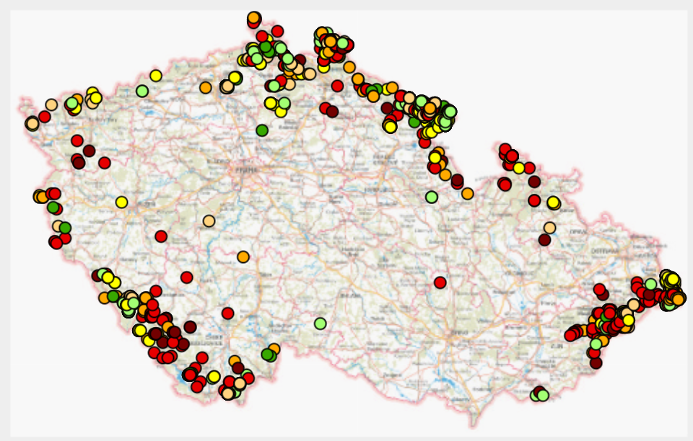
https://www.navratvlku.cz/o-vlkovi-vlk-obecny/

Slide 7
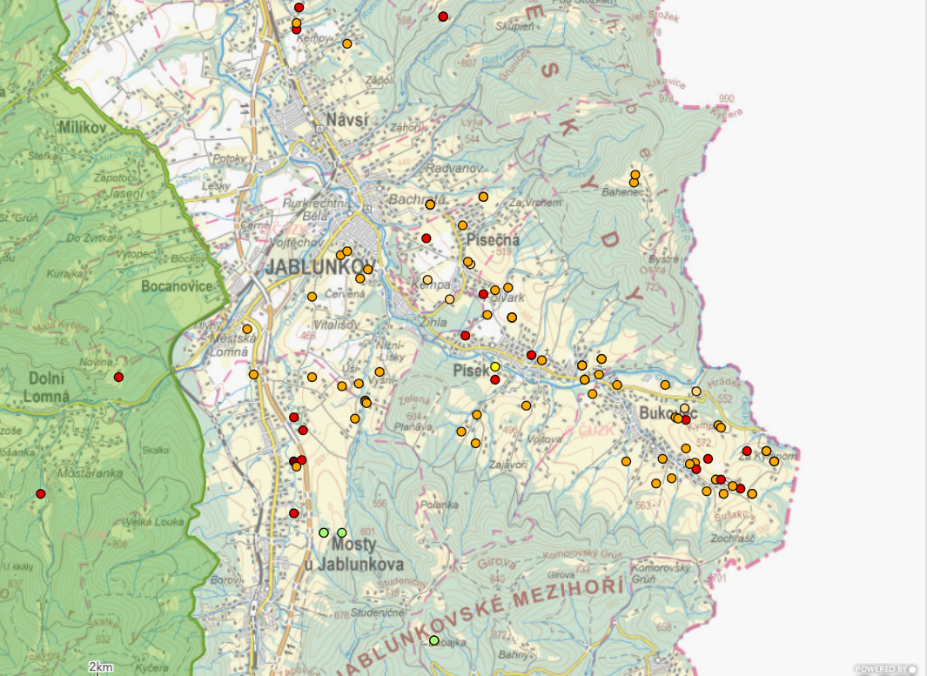
Místa útoků vlků
Vlci stále častěji útočí v intravilánu obcí, mezi domy, přes štěkot psů
Podle zastánců vlků je to normální situace a není důvod se obávat o další vývoj.
Nakonec se dozvíme, že hlavní příčinou útoků vlků je samotný chov ovcí

Slide 8
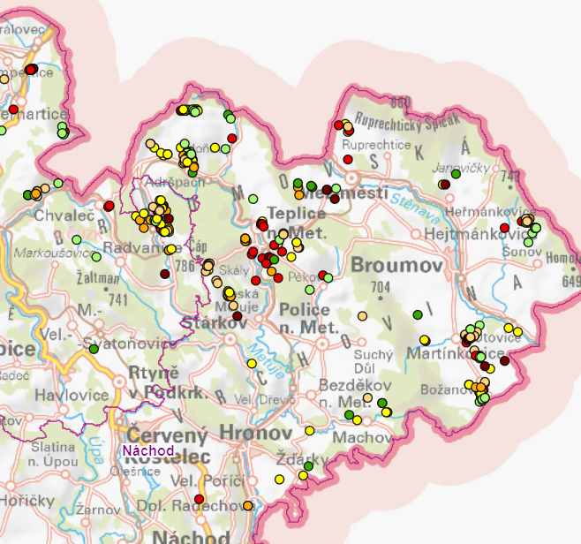
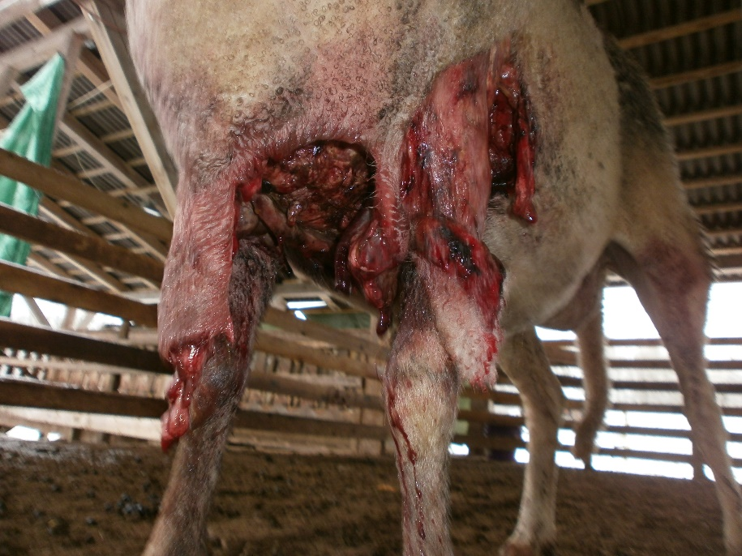
Nahlášené škody na Broumovsku.
Škody způsobené vlkem, nejsou jen samotné přímé ztráty zabitých a potrhaných zvířat.

Slide 9
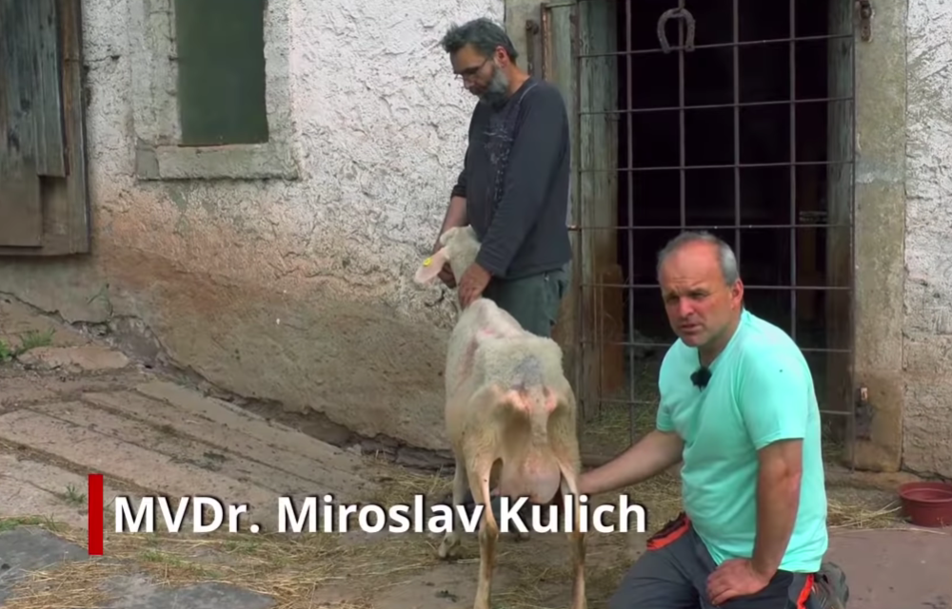
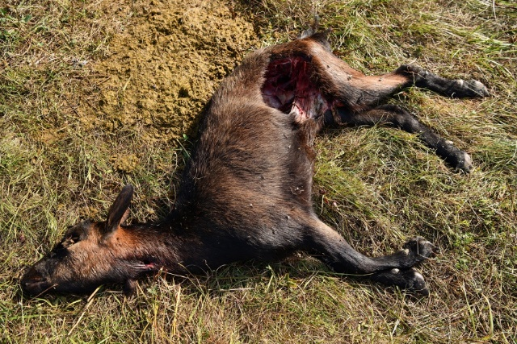
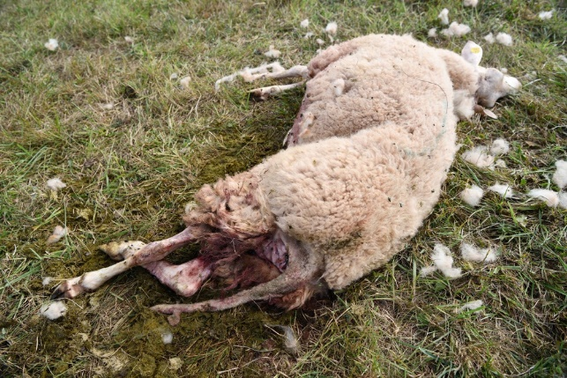
Škody způsobené vlkem, nejsou jen samotné přímé ztráty zabitých zvířat. Daleko větší, jsou sekundární ztráty.
Ztráta přírůstku, potraty, ztráta dojivosti.
Záněty vemene a následné gangrény u více jak 50 ovcí na farmě Menčíkových v Šonově po útoku vlků.
Nakonec muselo být po útoku v roce 2019 utraceno 50 dojených ovcí.
Škody byly vyčíslené a potvrzené ve výši přes 900tis.Kč.
https://www.youtube.com/watch?v=9C2eh3v0zkg&t=4s

Slide 10
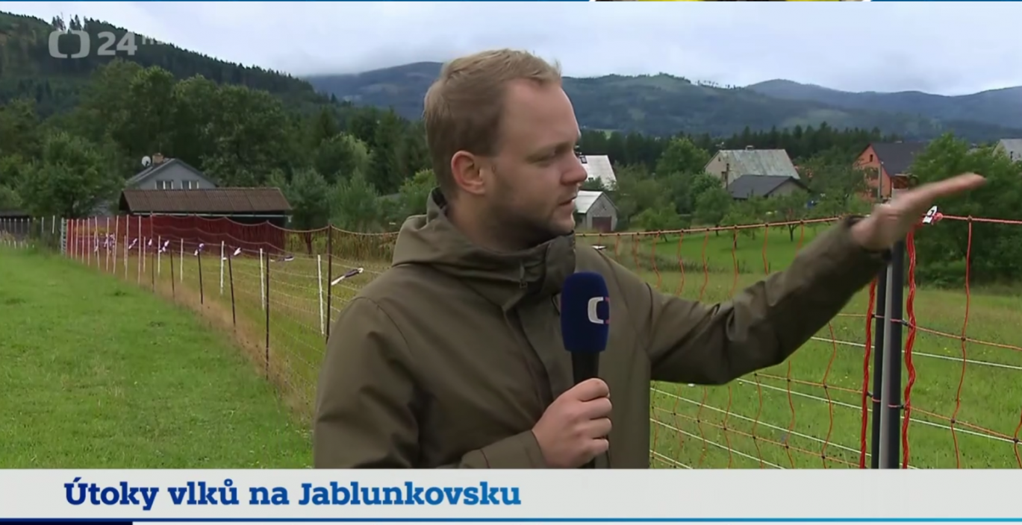

Slide 11
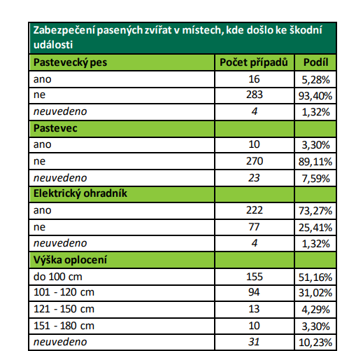
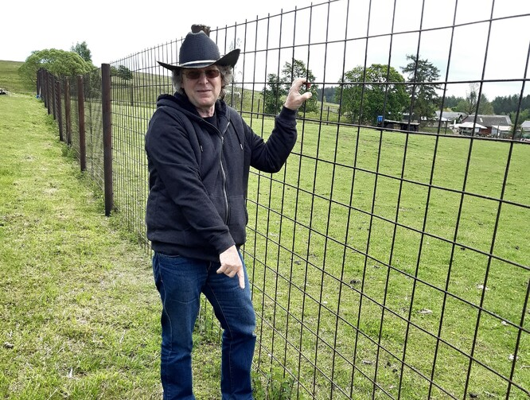
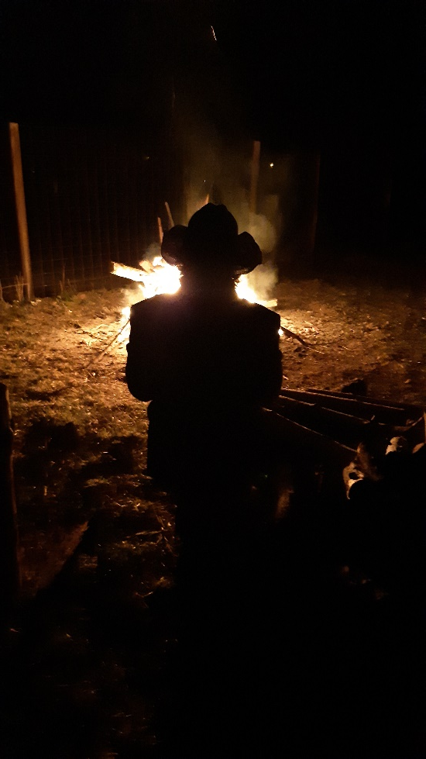
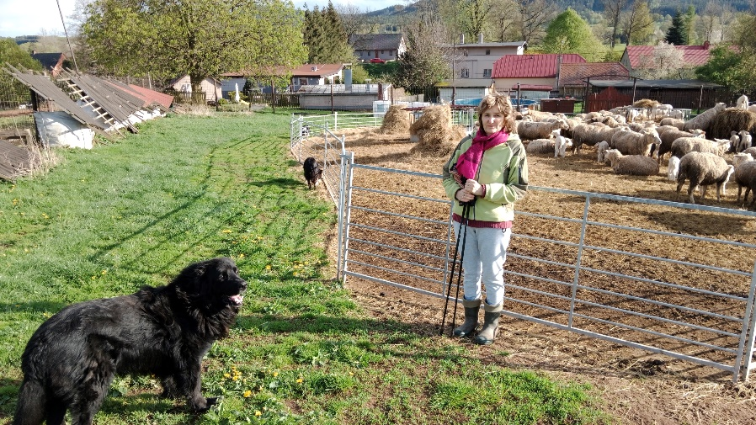
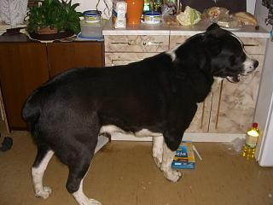

Slide 12
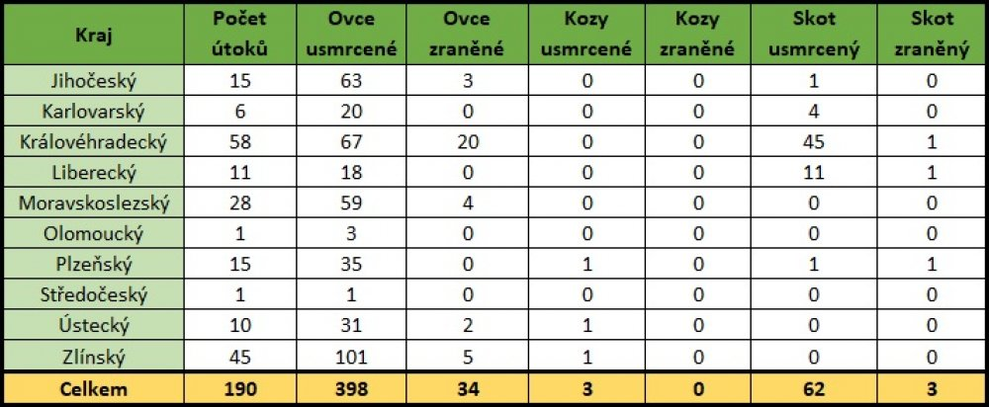
Počty usmrcených zvířat vlkem dle obdržených protokolů a dle jednotlivých krajů v roce 2021
Roste počet útoků na skot.
12,5 % obětí v roce 2021 v celé ČR připadá na skot.
V našem kraji činil skot dokonce už 35 % obětí!

Slide 13
Situace v ČR se nelepší, škody naopak prudce rostou
2023
Skot, koně v ČR 13 %,
v našem kraji je to 20 %
K 31. 12. 2023 bylo postiženo 759 ovcí a koz (86 %), 113 ks skotu a koní (13 %), 3 psi aj.
Celkem 878 ks domácích zvířat
https://www.navratvlku.cz/skodni-udalost-prehled-skodnich-udalosti-2023/

Slide 14
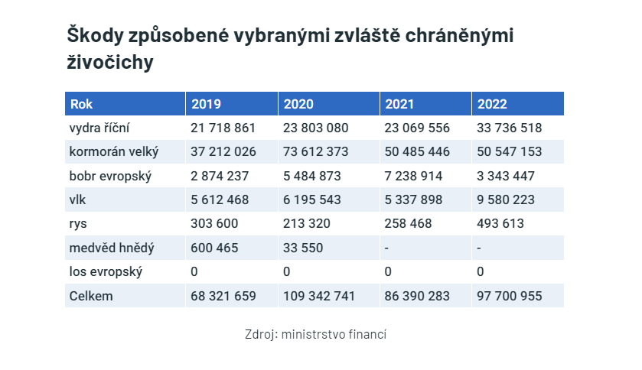

Slide 15
Početní stavy ovcí klesly od počátku rekolonizace vlčí populace za posledních sedm let z 231 694 kusů v roce 2015 na 174 196 kusů v roce 2022.
Ubylo neuvěřitelných 57 498 ks ovcí.
To je pokles o 25 %!
Pokles stavu ovcí se stále zrychluje
mezi roky 2020 a 2022 se snížily stavy o dalších 15 %.
Pravděpodobně to není jen díky vlkům, ale v mnoha případech jsou vlčí útoky poslední kapkou k rozhodnutí ukončit chov.
https://www.czso.cz/documents/10180/142812911/2701422109.pdf/879c0e99-7fab-422d-bbb5-625ea5efef8a?version=1.1

Slide 16
V ČR v roce 2020 průměrné hospodářství chovalo 42 ovcí.
Úbytek chovaných ovcí znamená, že přítomnost vlků má od roku 2015 vliv na likvidaci
1369 chovatelů ovcí
Data pro Agrocenzus 2020

Slide 17
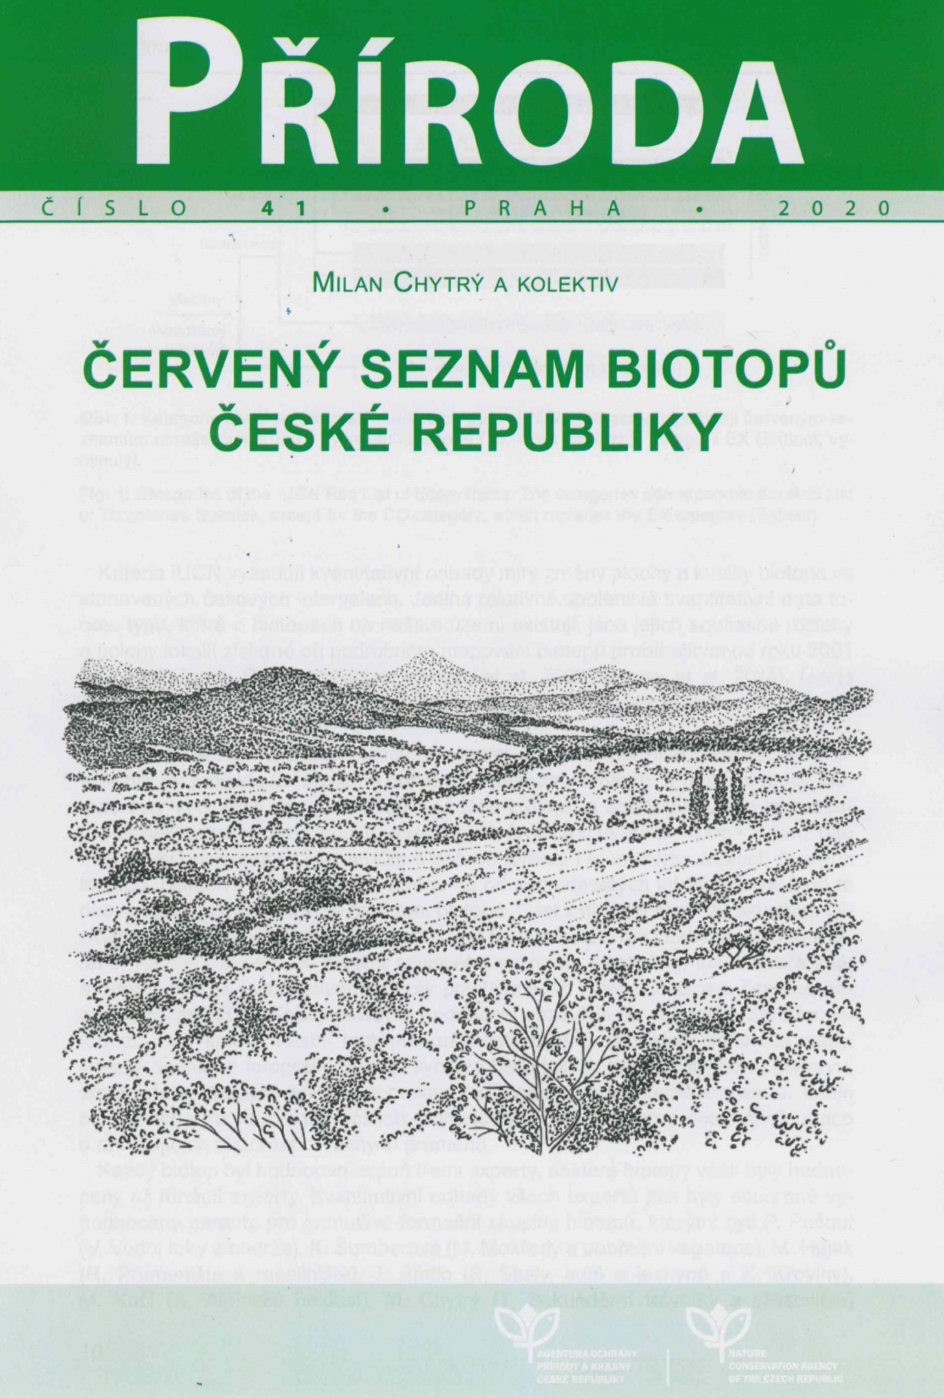
Červený seznam biotopů České republiky [Red List of Habitats of the Czech Republic] (Milan Chytrý a kolektiv) hodnotí riziko zániku pro 157 typů přirozených a polopřirozených biotopů v České republice. Tato skupina odborníků hodnotila ohrožující faktory a jejich význam pro každý biotop.
Jako nejvýznamnější ohrožující faktory byly vyhodnoceny změny klimatu a ukončení tradičního hospodaření.
S tím je spojené například upouštění od pastvy, zalesňování a rozorávání luk.

Slide 18
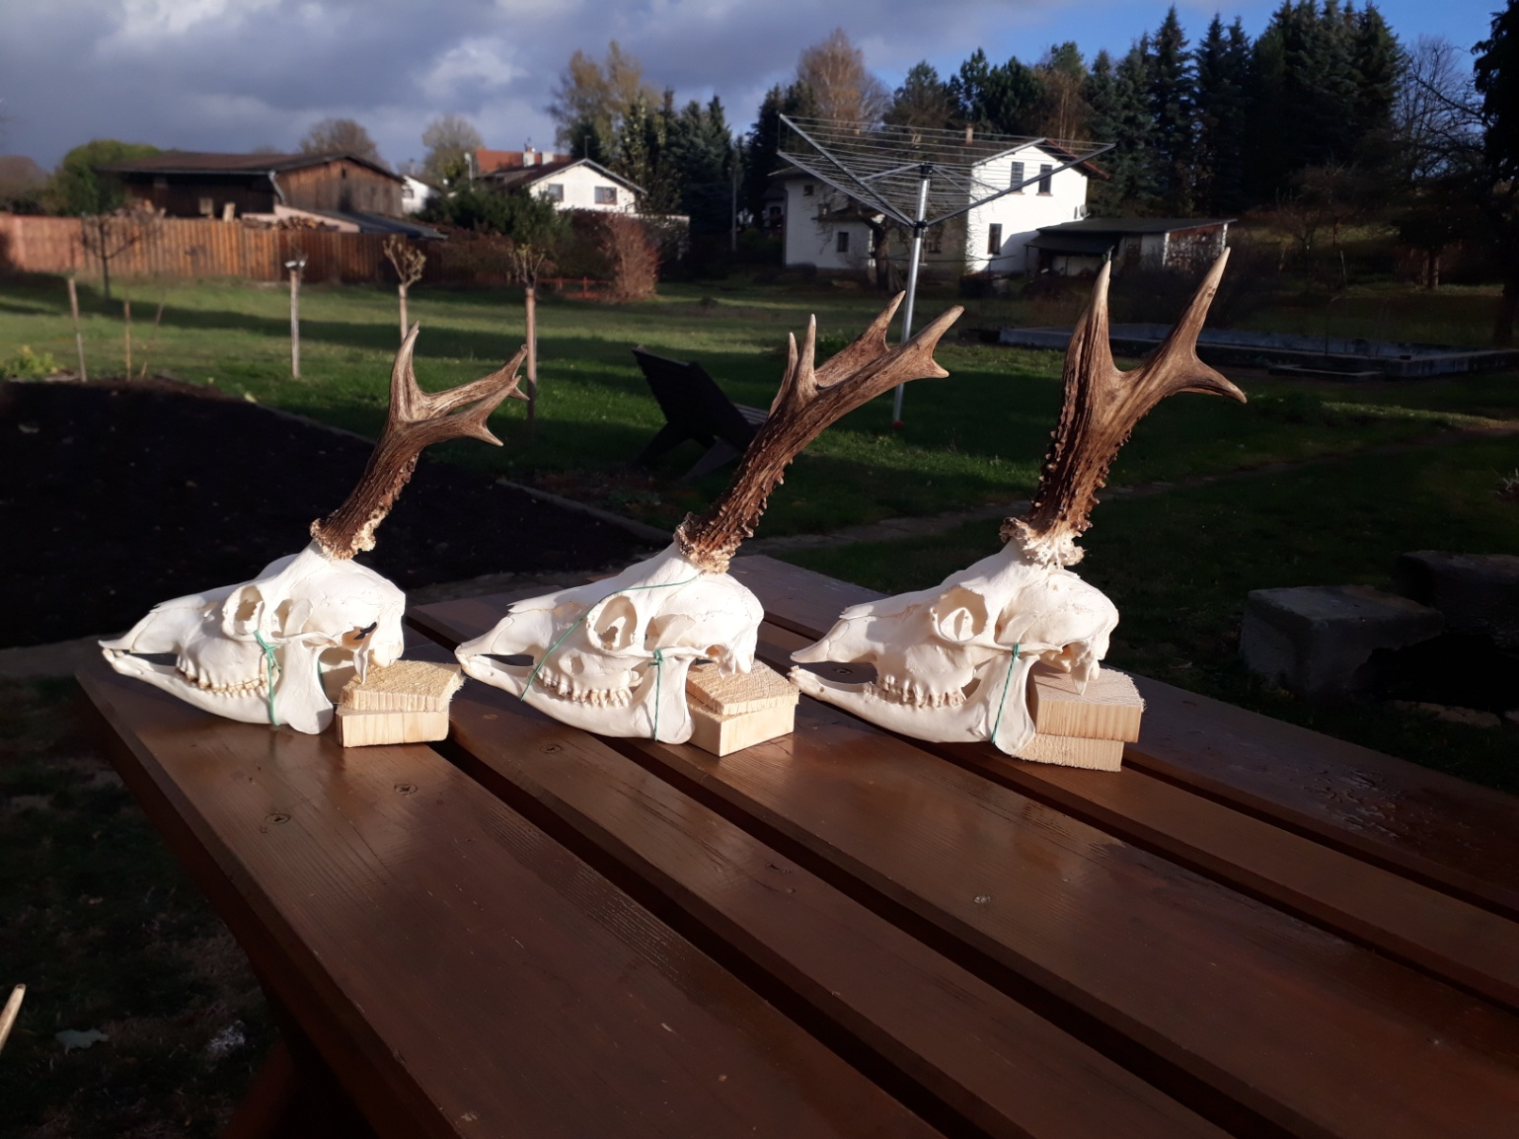
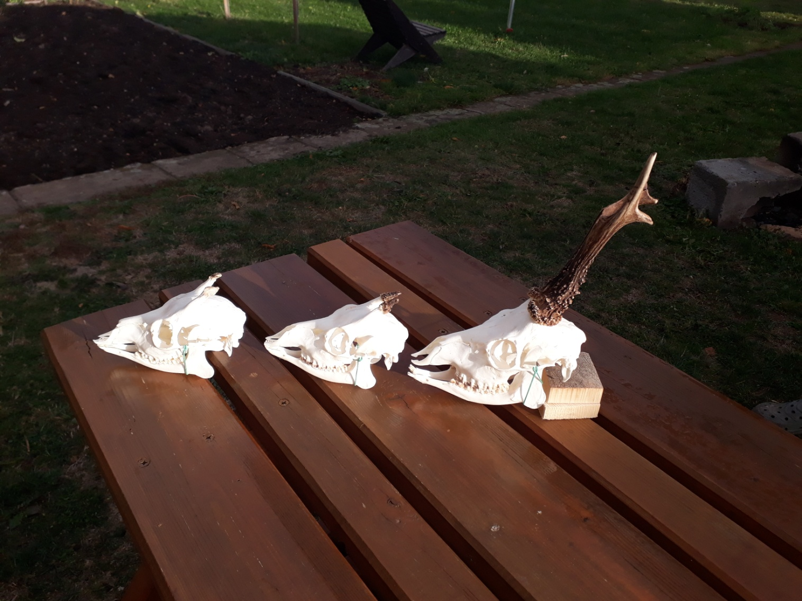
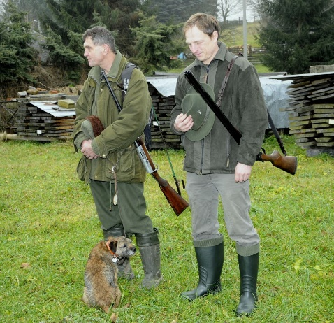
mýtus aktivistů –
„vlci loví jen starou a nemocnou zvěř“
Zkušenosti z Vernéřovic – vlci v honitbě
myslivci
vlci

Slide 19
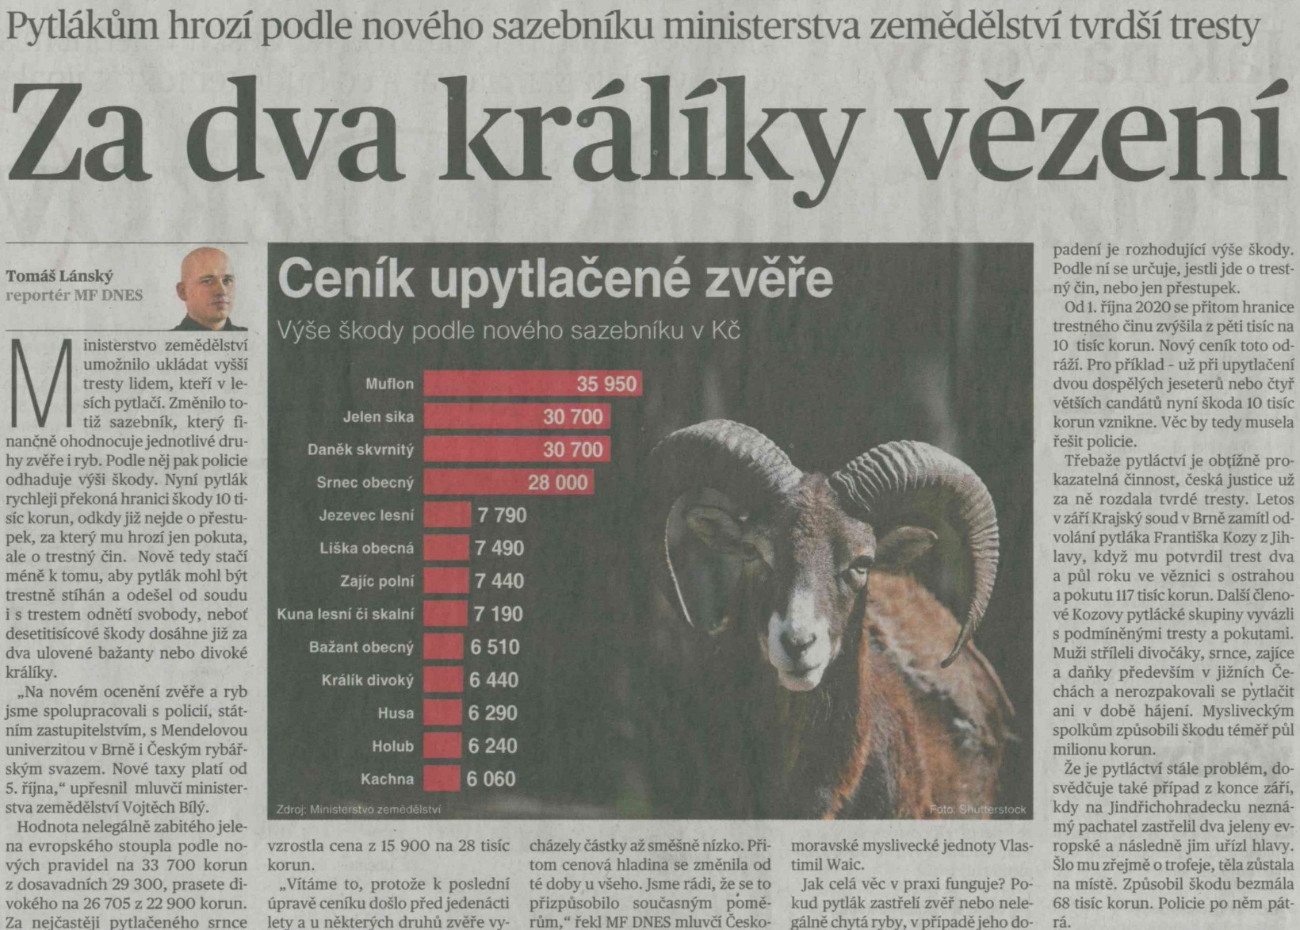
Hlavní kořistí vlků jsou podle některých údajů srnci. Analýzy potravin ukazují jejich podíl na 53%, následovaný 21% podílem jelena lesního. Denní potřeba masa vlka 4-5 kg ​​má za následek roční potřebu asi 1,7 t, což odpovídá 64 kusům srnců, 9 ks jelenů a 16 ks divočáků za rok.
64 srnců x 28 000 = 1 792 000 Kč
9 jelenů x 33 700 = 303 300 Kč
16 divočáků x 26 705 = 427 280 Kč
Celková škoda je 2 522 580 Kč na jednoho vlka.
K tomu si můžeme přičíst ještě drobnou zvěř (zajíce 7 440 Kč, bažanty 6 510 Kč aj.) a chráněné živočichy a
dostaneme se k 3 milionům škody na jednoho vlka za rok
Ministerstvo zemědělství (MZe) a Policie ČR se dohodli na úpravě sazebníku za upytlačenou zvěř a ryby.
Nové taxy za nelegálně ulovenou zvěř a ryby začnou platit od 5. října 2021.

Slide 20
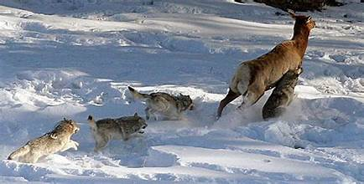
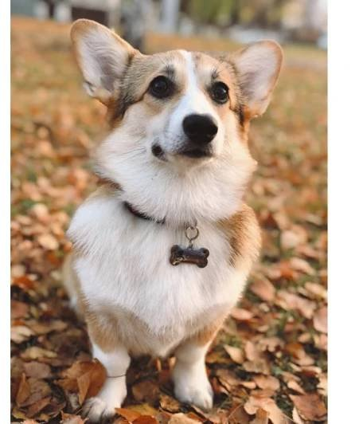
Zákon č. 449/2001 Sb., zákon o myslivosti, ust. § 14 odst. 1 písm. e) stanoví, že myslivecká stráž je oprávněna usmrcovat v honitbě toulavé psy, kteří mimo vliv svého vedoucího ve vzdálenosti větší než 200 m od nejbližší nemovitosti sloužící k bydlení pronásledují zvěř; pokud je tato nemovitost umístěna na oploceném pozemku, počítá se vzdálenost od jeho oplocení. Toto oprávnění se nevztahuje na psy ovčáckých a loveckých plemen, na psy slepecké, zdravotnické, záchranářské a služební.
1.PARADOX
vlk je vítaný pomocník pejsek porušuje zákon

Slide 21
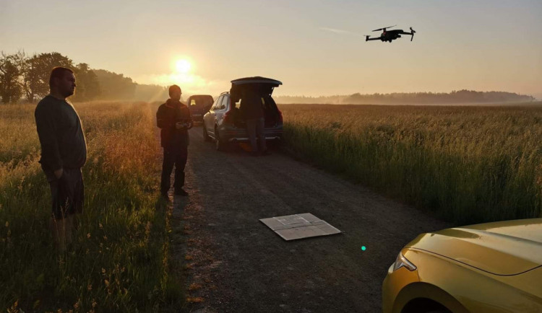
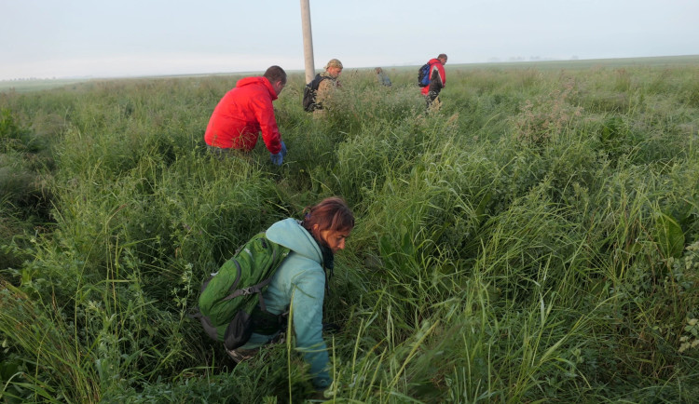
2.PARADOX

Slide 22
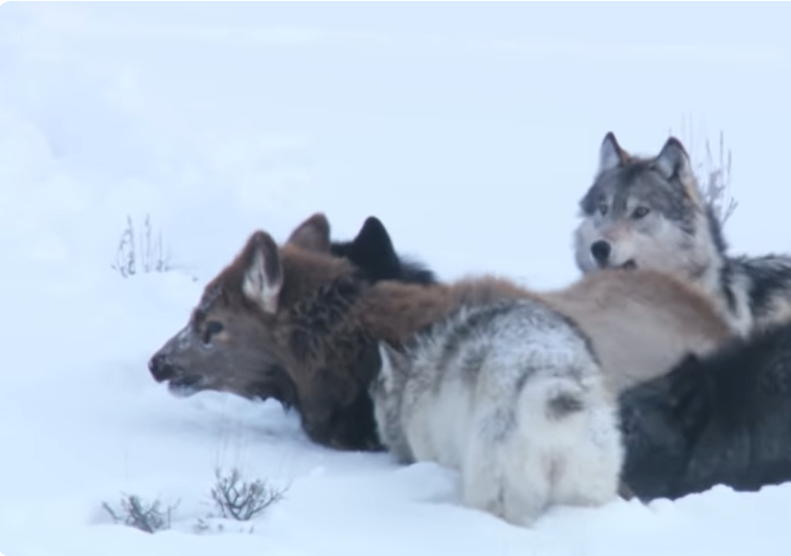
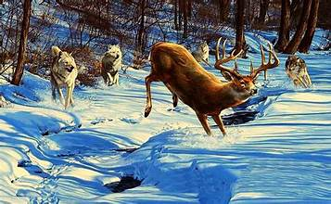
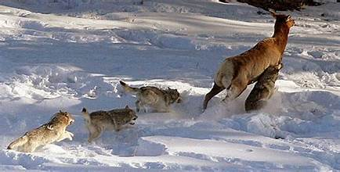
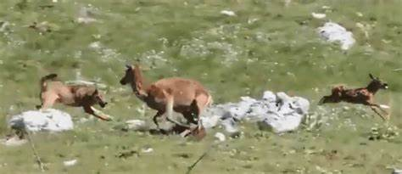
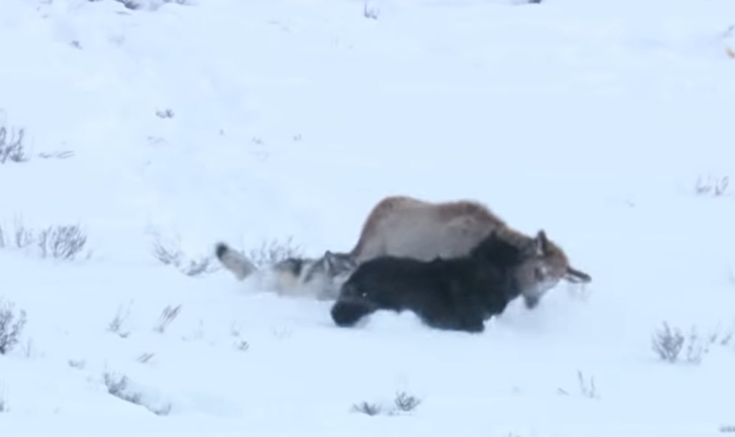
To je v pořádku

Slide 23
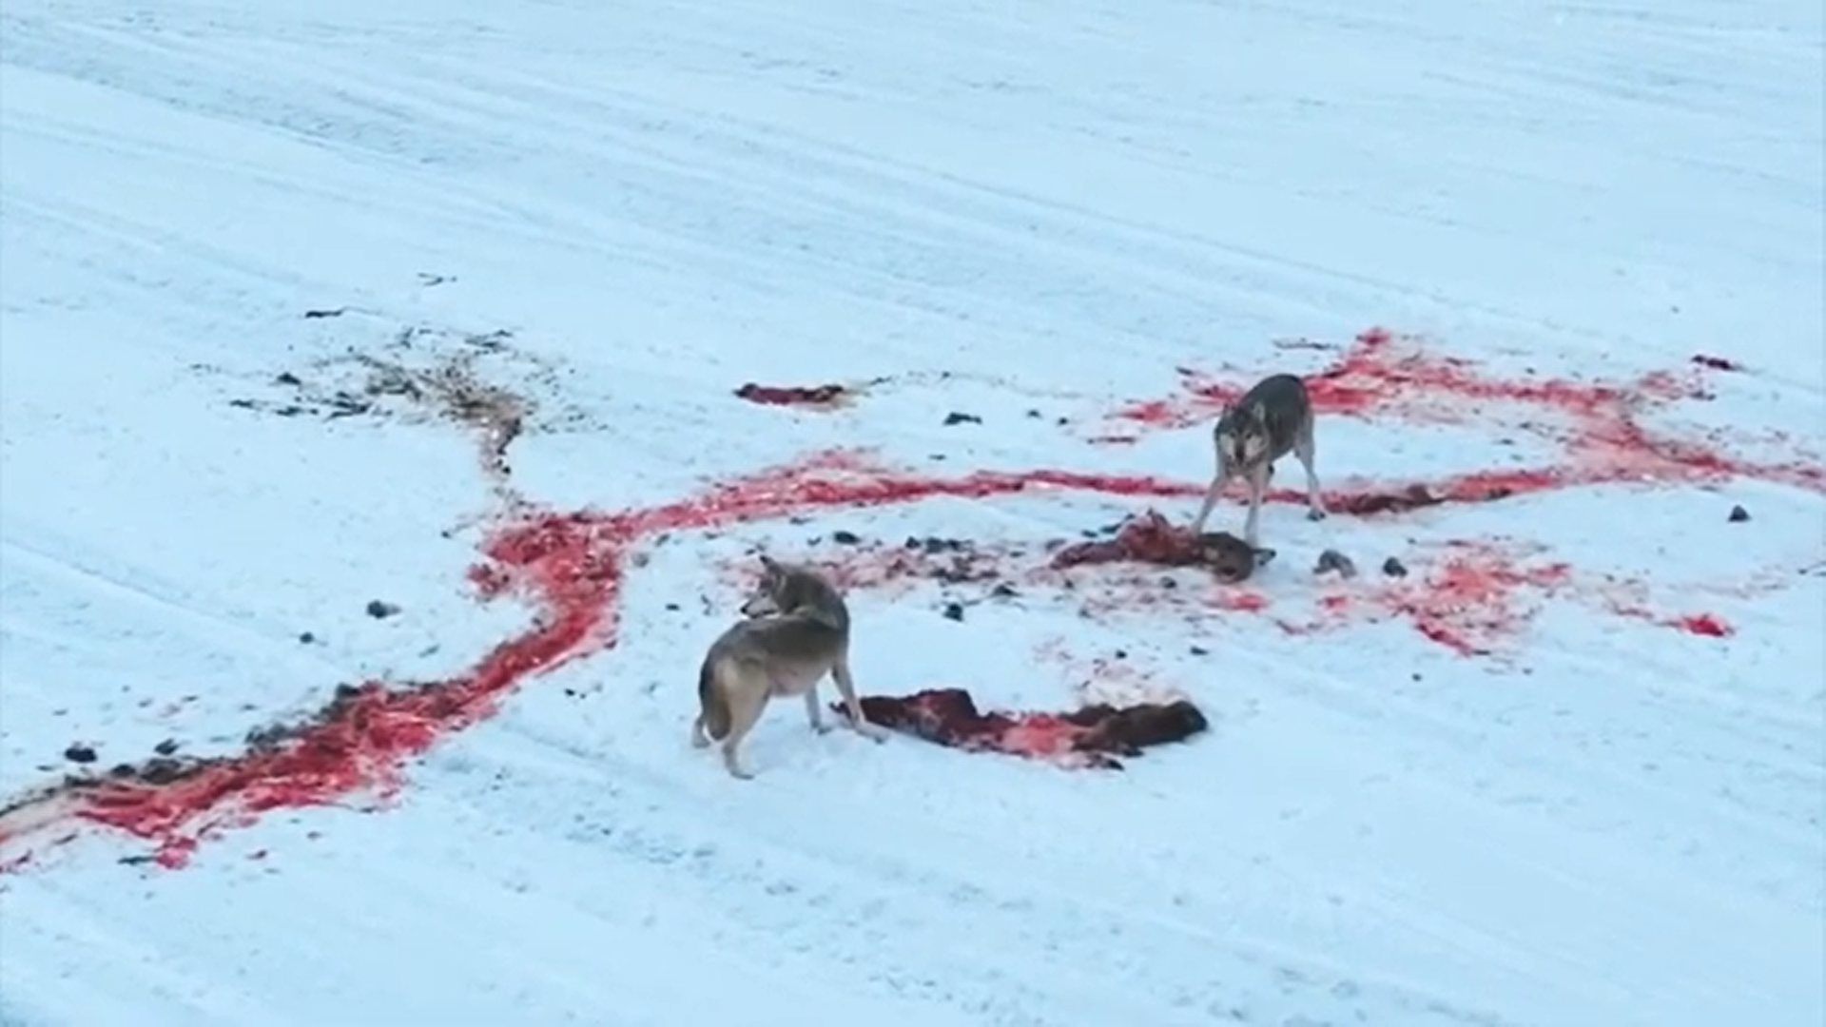
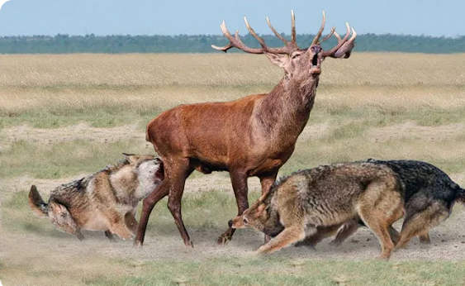

Slide 24
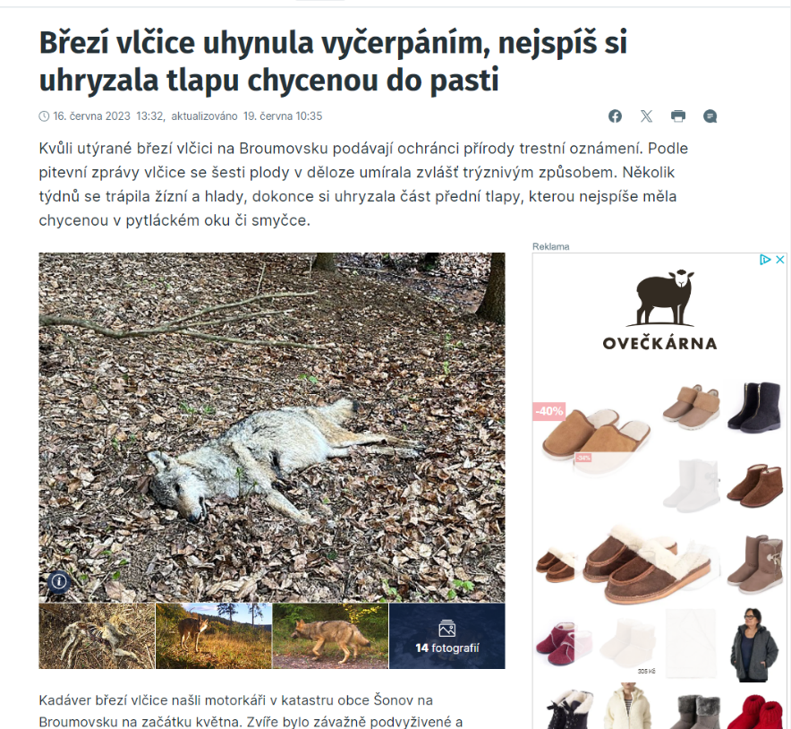
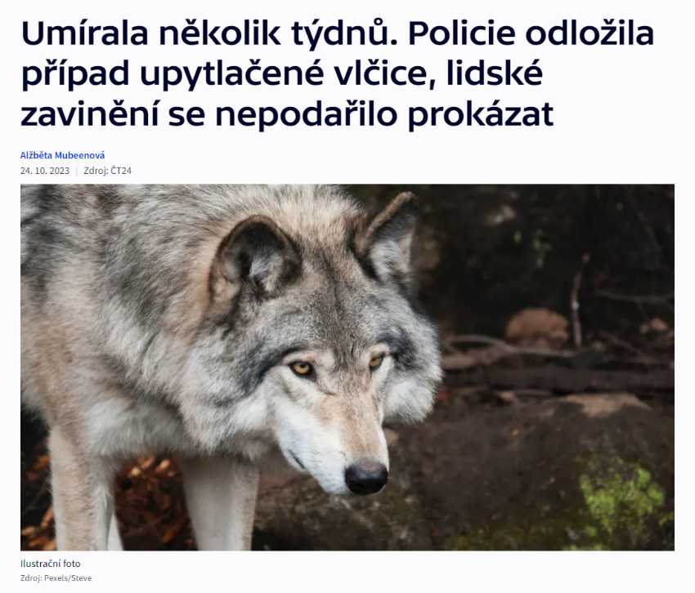
Podněcování nenávisti proti chovatelům a myslivcům za strany státní instituce
Podle Agentury ochrany přírody a krajiny (AOPK), která trestní oznámení podala, z pitevního protokolu vyplývá, že zvíře se zachytilo levou nohou do pytláckého oka a nedařilo se mu vyprostit. To vedlo k dehydrataci a hladovění. Podle ochranářů poraněná vlčice musela několik týdnů velmi trpět.
„Zhubla téměř o čtvrtinu původní váhy, v žaludku měla kus své vlastní tlapy a jehličí, v děloze šest vlčat. Používání pytláckého oka, smyčky nebo podobně zkonstruovaného zařízení je zakázaným způsobem lovu či odchytu zvířete podle zákona na ochranu zvířat proti týrání. Jejich použití nedovoluje ani zákon o myslivosti,“ uvedl v červnu ředitel AOPK ČR František Pelc.
https://ct24.ceskatelevize.cz/clanek/regiony/umirala-nekolik-tydnu-policie-odlozila-pripad-upytlacene-vlcice-lidske-zavineni-se-nepodarilo-prokaz-667

Slide 25
https://www.envian.sk/wp-content/uploads/2023/09/03-Psenak.pdf
Ing. Tibor Pšenák, Štátna ochrana prírody Slovenskej republiky – Správa CHKO Horná Orava
https://www.envian.sk/2023/09/10/seminar-navrat-vlka-do-ceske-republiky-hrozba-nebo-prilezitost/
Seminář: Návrat vlka do České republiky – hrozba nebo příležitost?

Slide 26
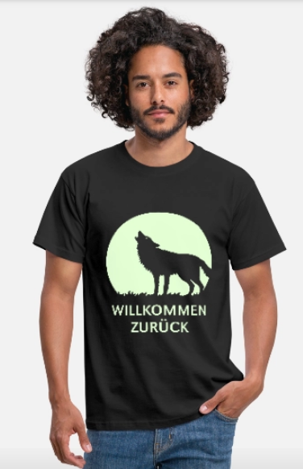
Situace v Německu
Dramatický nárůst škod v posledních letech i přes přijatá ochranná opatření a dlouholetou zkušenost s vlky
V Německu bylo zabito v průměru 3,8 domácích zvířat na každý vlčí útok.
Podle DBBW bylo za sledovaný rok 2022/23 v Německu detekováno 184 smeček, 47 párů vlků a 22 jednotlivých teritoriálních zvířat (celkem 253 obsazených území).
Pro srovnání: v roce 2018/19 to bylo 105 smeček, 40 párů a 12 jednotlivých zvířat (157 území).
Útoky jsou jednak čím dál častější a hlavně čím dál ničivější
Zdroj obrázku: https://i.ytimg.com/vi/DSGPMAqUjaE/hqdefault.jpg
https://www.dbb-wolf.de/wolf-occurrence/confirmed-territories/summary

Slide 27
V roce 2022 dalo Německo na preventivní opatření v přepočtu 460 milionů korun.
Přesto zaznamenalo rekordní škody – 4366 kompenzovaných domácích zvířat.
Navzdory stále se zlepšující ochraně stád se predace vlky a ztráty na pasených zvířatech v Německu zvyšují.
Pouhá pasivní ochrana stáda nestačí!
https://www.dbb-wolf.de

Slide 28
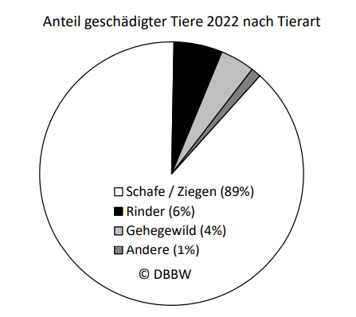
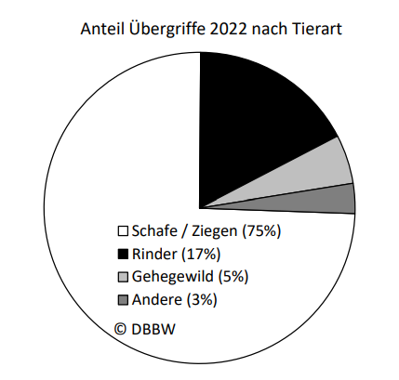
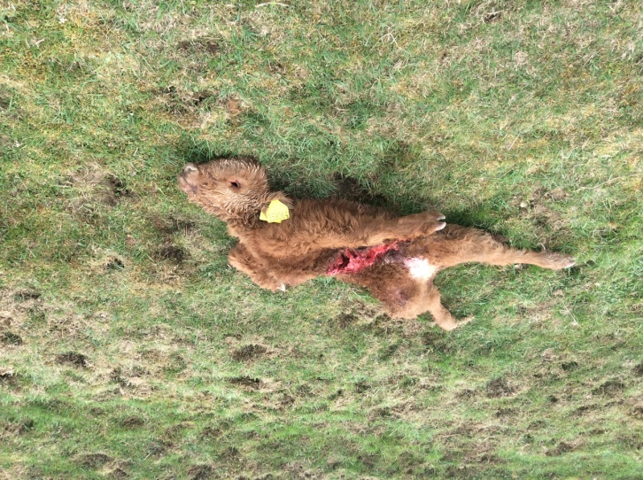
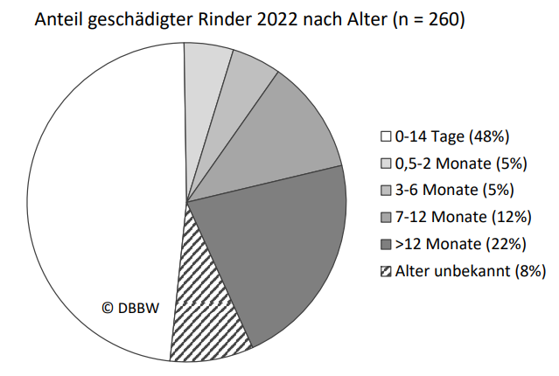
Rozdělení škod způsobených vlky mezi Rozložení útoků vlků v roce 2022 na různé druhy různé druhy hospodářských zvířat v roce 2022 hospodářských zvířat
Ovce, kozy
Skot
Chovaná zvěř
Ostatní
Vlci napadají stále častěji skot.
Není pravda, že vlci si u skotu troufnou jen na narozená telata.
34 % obětí je nad 6 měsíců stáří.
Podíl skotu napadeného vlky v roce 2022 podle věku
AOPK ČR - u skotu pouze ochrana matek s telaty, nelze jít cestou zabezpečení celých pastvin
DBBW – Federální dokumentační a poradenské centrum pro vlky

Slide 29
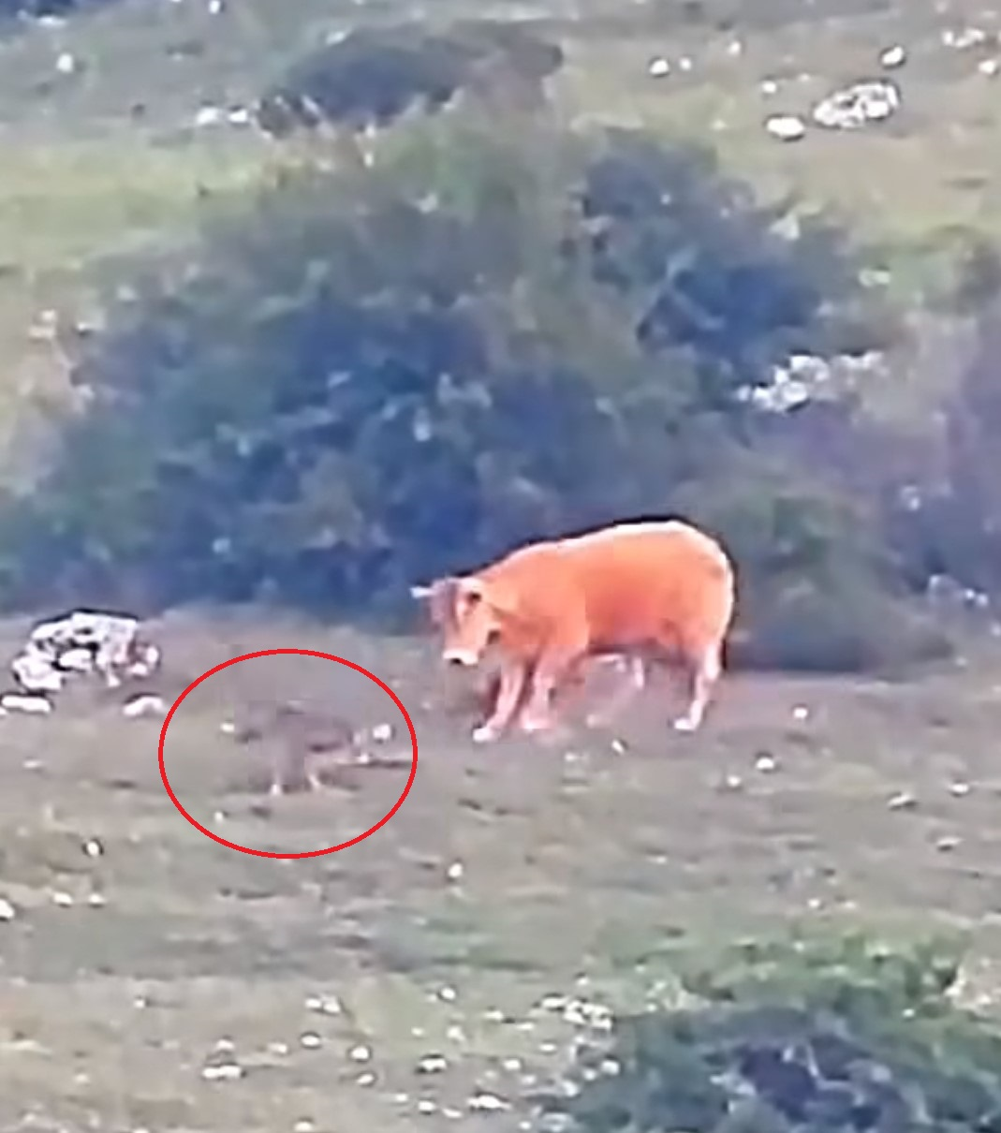
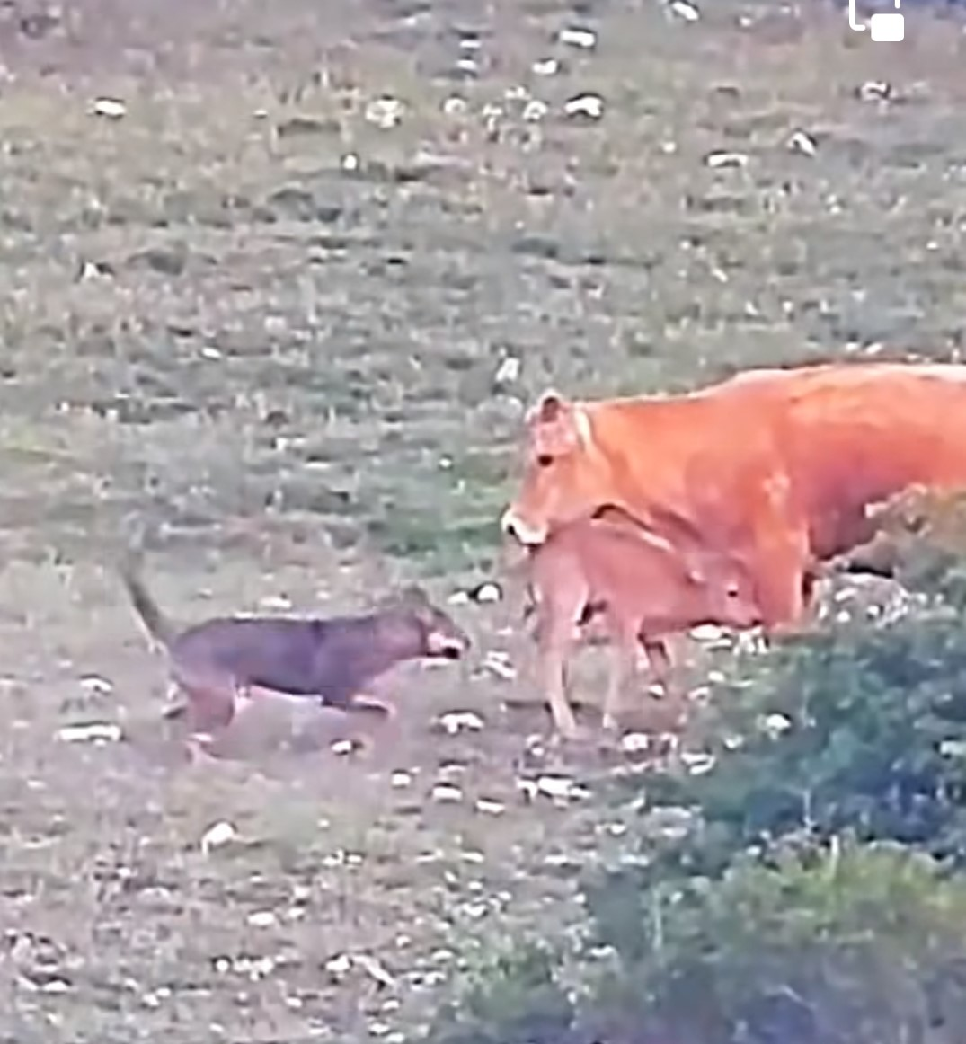

Slide 30
Nejvyšší správní soud Severního Porýní-Vestfálska (OVG) v Münsteru v prvním říjnovém týdnu rozhodl, že vlci smějí lovit pouze ve všední dny mezi 6. a 22. hodinou. O nedělích a svátcích je také nutné dodržovat ze strany vlků siestu mezi 13. a 15. hodinou.
Podle soudu bude muset chovatelka pasoucích se zvířat zavírat své pastevecké psy mimo tyto hodiny, aby jejich štěkot neobtěžoval sousedy.
Spojte si to s mapou útoků, které jsou ve velkém počtu v intravilánu obcí.
https://www.agrarheute.com/land-leben/wolfsabwehr-herdenschutzhunde-nachts-bellen-duerfen-612399

Slide 31
Počet obětí mezi roky 2021 a 2023 v Sasku vzrostl na 360 % !
Přes 20letou zkušenost s ochranou stád, milionové náklady, snížení počtu „dostupných obětí“ a neúnavnou propagaci vlků ze strany jejich zastánců.
Je to katastrofální výsledek provlčí politiky v Sasku, kterou nám dávají za příklad dobré praxe soužití obyvatel venkova a vlků.
Sasko hlásí 43 % útoků na dobře zabezpečené pastviny v roce 2023
https://www.wolf.sachsen.de/schadensstatistik-4169.html
https://www.msn.com/de-de/nachrichten/panorama/w%C3%B6lfe-in-sachsen-dringen-immer-%C3%B6fter-in-tiergehege-ein/ar-BB1nvobI

Slide 32
ČR 2000
Sachcen 2000
V ČR bez vlků počty ovcí od roku 2000 do roku 2015 rychle stoupají (2,75 x), s příchodem vlka počty ovcí klesají.
Ve stejné době (2000-2015) v sousedním Sasku (Německo) stavy naopak klesají úměrně s narůstající populací vlků. Stav ovcí před příchodem vlků byl v Sasku ustálený na 143 710 ks v roce 2001
Se vzrůstajícím počtem škod a náklady klesal stav na cca 60 000 ks v roce 2021
To je pokles chovu ovcí v Sasku na 41,7 % z původního stavu!

Slide 33
Veřejnost se začíná od přijetí vlků v Německu odklánět, aktivisté ovlivňují hlavně obyvatele měst.
Červená Karkulka lže !
Srdce pro vlky
vlka ano prosím

Slide 35
Kdo nám radí, jak máme žít s vlky?
Botswana nabízí 20 000 slonů do Německa kvůli přemnožení.
Prezident Botswany Mokgweetsi Masisi už toho má dost.
„Pokud v Německu vědí lépe, jak žít se slony bez lovu, měli by si to zkusit“ říká prezident Botswany Mokgweetsi Masisi.
„Pošleme 20 000 divokých slonů pro Německo. Není to žádný vtip,“ řekl Masisi deníku BILD.
https://pravda24.cz/kuriozity/botswana-nabizi-20-000-slonu-do-nemecka-kvuli-premnozeni/kristynaskopova/

Slide 36
V Německu nově platí pravidlo, že pokud vlk překonal ochranný plot a zabil pasoucí se zvířata, lze vlky střílet ve vzdálenosti 1000 metrů od pastviny celkem 21 dní po útoku.
Na rozdíl od dřívějška už nemusíte čekat na rozbor DNA, abyste vlka jednoznačně identifikovali.
„Tento postup je plně kompatibilní s právem EU“, řekla spolková ministryně životního prostředí Steffi Lemkeová (Zelení)
V hustě osídlené krajině je to prakticky těžko proveditelné
https://aussiedlerbote.de/en/environment-ministers-discuss-faster-shooting-of-wolves/

Slide 37
Stoupá počet vlků usmrcených při dopravní nehodě
V roce 2018 uhynulo při dopravní nehodě 66 vlků, v roce 2023 stoupl počet usmrcených vlků na 121.

Slide 38
Naši ochránci vlků nám dávají Sasko za příklad soužití s vlkem.
OWAD
Název projektu:
Objektivní akceptace vlka v člověkem pozměněné přeshraniční krajině
22 milionů korun
OCHRANA STÁD SELHÁVÁ

Slide 39
Návrat vlka do přírody je podle vědců dobře zdokumentovaný. „Postrádáme ale vědecká data o ekologickém vlivu vlků na přírodu,
která je dnes pod silným tlakem vysokých stavů populací srnce obecného a jelena evropského,“ uvedl hlavní řešitel projektu Aleš Vorel z Fakulty životního prostředí ČZU.
https://www.novinky.cz/clanek/veda-skoly-pase-se-jelen-tam-kde-lovi-vlk-projekt-zkouma-vliv-predatoru-na-horsky-ekosystem-sumavy-40459336
https://www.seznamzpravy.cz/clanek/regiony-zpravy-plzensky-kraj-vlku-na-sumave-pribyva-vedci-zkoumaji-jejich-vliv-na-obnovu-lesa-244225

Slide 40
Špatná koncepce ochrany přírody ???
Roční odlov zajíce polního v ČR
Netvrdím, že za poklesy stavů drobné zvěře, ptáků a hmyzu můžou pouze dravci a šelmy.
Je však zarážející, že i v oblastech, kde se dlouhodobě hospodaří k přírodě šetrným způsobem, se zásadně nezlepšuje druhová pestrost.
16 % půdy je v ekologickém režimu.
Hlavní příčina je v nepřiměřené ochraně predátorů, kteří neumožní růst populace dříve běžných druhů drobné zvěře a většiny druhů ptáků.
„Vysoký predačním tlak má za následek jak velmi nízkou míru přežívání narozených mláďat, tak i zvýšené ztráty dospělých jedinců“
https://www.myslivost.cz/Casopis-Myslivost/Myslivost/2002/Zari---2002/STAVY-ZAJICE-POLNIHO

Slide 41
Od roku 2015, kdy se vlk poprvé objevil v Nizozemsku, zabili vlci minimálně 3386 hospodářských zvířat.
Počet obětí rychle roste
Podle úřadů bylo vlkem v tomto roce do konce března již zabito 495 domácích zvířat.
V předchozím roce 2023 to bylo celkem
1121 domácích zvířat.
kořist mrtvý zraněný pohřešovaný utraceno celkový počet mrtvých druh útočících zvířat
https://www.bij12.nl/onderwerp/wolf/wolvenschade-melden/#overzicht-schademeldingen

Slide 42
POLSKO
Ve středu 21. února 2024 se v Sejmu na jednání Výboru pro zemědělství a rozvoj venkova konala debata o snižování vlčí populace.
V roce 2014 bylo v Polsku přibližně 1300 jedinců a v roce 2022 už 4300 vlků.
Počet hlášených škod způsobených vlky v Polsku na farmách v letech 2018-2022 roste :
• 2018-865
• 2019–993
• 2020–910
• 2021–998
• 2022–979
Z jednání Sejmu vyplynulo, že skutečné škody jsou mnohem vyšší. Polsko očekává od Evropské unie snížení ochrany vlků.
V letech 2022 a 2023 bylo vydáno přes 40 povolení k odstřelu vlků. Tato povolení vydává Generální ředitelství pro ochranu životního prostředí, když „vlci představují významnou hrozbu pro člověka nebo způsobují značné škody na hospodářských zvířatech“.
https://orka.sejm.gov.pl/zapisy10.nsf/0/91DDDBE584ECBE02C1258AEE002CF781/%24File/0024710.pdf

Slide 43
Ve Švédsku je ve společnosti velká podpora regulace vlků. Na celostátní úrovni se 60 procent domnívá, že je správné regulovat počet vlků. V okresech s výskytem vlků se tři ze čtyř dotázaných domnívají, že je to správné.
Ve volné přírodě žilo v roce 2022 asi 460 vlků.
Ve švédském parlamentu rozhodli o cílovém stavu populace vlků na 170 jedinců.
Švédsko má 6x větší rozlohu a má 6x menší hustotu zalidnění 22,8 obyvatel na km² (Česko 134 obyvatel na km²)
https://www.theguardian.com/environment/2023/jan/02/huge-swedish-wolf-hunt-will-be-disastrous-for-species-warn-experts
https://svenskjakt.se/start/nyhet/hog-acceptans-for-vargjakt/

Slide 44
Švédská agentura pro ochranu životního prostředí nařídila odlovit od 2. ledna do 15. února 2024 celkem 36 vlků.
V roce 2016 bylo odstřeleno 46 vlků.
V roce 2017 25 vlků a v roce 2018 22 vlků.
V roce 2022 celkem 33 vlků.
V roce 2023 to bylo rekordních 75 vlků.
https://www.naturvardsverket.se/amnesomraden/jakt-och-vilt/jakt-pa-rovdjur/jakt-pa-varg/
https://svenskjakt.se/start/nyhet/har-foljer-du-2024-ars-licensjakt-pa-varg/

Slide 45
Švédští vědci obhajují lov vlků
Håkan Sand, Švédská univerzita zemědělských věd, Katedra ekologie, jeden z výzkumníků ve Skandinávském výzkumném projektu vlků,
obhajuje lov vlků. "Lov se musí stát přirozenou součástí managementu," říká.
„Ve Švédsku existuje silná podpora pro regulaci vlčí populace pomocí lovu," říká Camilla Sandströmová, odborná asistentka na univerzitě v Umeå. „Je nejvyšší čas, aby EU učinila krok od ochrany k řízení vlčí populace v Evropě.“
https://svenskjakt.se/start/nyhet/forskarna-foresprakar-vargjakt/
Vysoká akceptace lovu vlků | Švédský lov (svenskjakt.se)

Slide 46
Norsko vyčlenilo pro vlky jen 5% svého území. Map: Norwegian Environment Agency

Slide 47
„Začátkem roku 2023 dal Nejvyšší soud za pravdu státu ohledně lovu vlků. Letošní rozhodnutí je pokračováním dobré praxe regulace vlčí populace v Norsku z předchozích let,“ říká ministr pro klima a životní prostředí Andreas Bjelland Eriksen.
Lhůta pro povolený odstřel vlků v rámci vlčí zóny byla v Norsku od 1. ledna do 15. února 2024.
V roce 2024 bylo zastřeleno 25 ze 77 vlků.
https://www.regjeringen.no/no/aktuelt/vedtar-felling-av-en-helnorsk-ulveflokk-og-to-grenseflokker-innenfor-ulvesonen/id3020047/

Slide 48
Aktivisté terorizují lovce
„Aktivisté si například fotili poznávací značky aut myslivců, zjistili, kde žijí, a v noci jim například propíchnuli pneumatiky. Obtěžovali je a jejich rodiny a ničili myslivecký majetek. “říká ministr pro klima a životní prostředí Andreas Bjelland Eriksen. „Žádám je, aby zastavili nezákonné akce a vandalismus. Nemyslím si, že bychom to měli v Norsku tolerovat.“
https://www.expressen.se/nyheter/har-mots-motstandarna-i-infekterade-vargstriden/
https://www.vg.no/nyheter/innenriks/i/9z24LE/minister-refser-aktivister-som-vil-stanse-ulvejakt-paa-ulovlig-vis

Slide 49
Vlci často zabíjejí psy
Švédsko - Norsko
zabitý pes
zraněný pes

Slide 50
Finsko má na svém území více vlků, než plánovalo. Předloni se tu nacházelo v přibližně 28-30 smečkách 216-246 vlků, a počty těchto zvířat jsou momentálně na stoletém maximu.
Kvóta stanovená ministerstvem na rok 2023 byla 31 vlků
"Lov reguluje růst populace vlků, předchází zraněním domácích zvířat a podporuje problematickou přijatelnost vlků,"
uvedl v tiskové zprávě ministr zemědělství a lesnictví Jari Leppä (Cen).
https://valtioneuvosto.fi/-//1410837/suden-kannanhoidollinen-metsastys-kaynnistyy-vuoden-2022-alussa
https://mmm.fi/riista/metsastyksen-rajoittaminen-ja-ministerion-asetukset

Slide 51
Ve Finsku příkaz k zastřelení vlků vydává také policie
Jen od 1.11.2023 do 15.12.2023 byli na příkaz policie ve Finsku zastřeleni 4 vlci.
Za odstřel vlka policie platí 400 eur.
https://poliisi.fi/haku?q=susi

Slide 52
Map: Riseth, J. Å., Eilertsen, S. M. & Johansen, B. (2021). Reindriftas sårbarhet og Norges ansvar. I F. Flemsæter & B. E. Flø (Red.), Utmark i endring (Kap. 2, s. 29–66). Cappelen Damm Akademisk.
V barevně označené oblasti je zakázaná přítomnost rozmnožujících se vlků

Slide 53
V roce 2022 zabilo ve Švýcarsku 148 vlků 1480 ovcí a skotu! To je nejvyšší číslo za poslední roky.
Švýcarský stát utratí ročně 500 000 CHF za sledování vlků.
To znamená, že na pozorování každého vlka ve Švýcarsku utratí stát 85 000 Kč za rok.

Slide 54
Rozhodnutí z 1.11.2023
70 procent vlků ve Švýcarsku bude zastřeleno
Spolkový úřad pro životní prostředí (BAFU) chce skoncovat s většinou vlků ve Švýcarsku.
Celá Spolková rada (Bundesrat - vláda Švýcarské konfederace)ve středu 1.listopadu 2023 schválila úpravu mysliveckého zákona.
Kantony nyní mohou preventivně zabíjet vlky, aby se předešlo možným škodám – a to nejen poté, co ke škodě došlo.
Ve Švýcarsku možná žije až 300 vlků ve 32 smečkách.
Všechny tyto smečky kromě 12 mají být vyhubeny a populace se má snížit o 70 procent – ​​preventivně, aniž by některý z těchto vlků předtím zabil hospodářská zvířata, jako jsou ovce nebo skot.
Přísnější regulace způsobí, že vlci budou plaší a vyhnou se stádům dobytka a lidským sídlům
https://www.blick.ch/politik/medienkonferenz-um-15-uhr-roesti-stellt-seine-wolfs-abschussplaene-vor-id19100803.html
https://www.admin.ch/gov/de/start/dokumentation/medienmitteilungen.msg-id-98407.html

Slide 55
12.1.2024 bylo oznámeno, že federální vláda s okamžitou platností zastaví financování programu pro pastevecké psy na ochranu hospodářských zvířat – a již nebude poskytovat žádné finanční příspěvky.
Již vycvičení a nasmlouvaní psi budou podporováni jen do konce ledna 2025, poté skončí. V chovatelském a výcvikovém programu se již nebude pokračovat.
V současné době je ve Švýcarsku dotováno přes 500 pasteveckých psů.
Dnes federální vláda platí 100 franků měsíčně za chov pasteveckých psů.
Paušální sazba 2400 franků je na výcvik štěňat.
Čeká se na reakci jednotlivých kantonů.
https://www.schweizerbauer.ch/politik-wirtschaft/agrarpolitik/bund-stoppt-zucht-von-herdenschutzhunden

Slide 56
Švýcarský biolog a ekolog Marcel Züger sleduje vývoj kolem vlků a má návrhy na řešení.
Podle něj se vlk rychle učí a je nám stále blíž a ochrana stád nefunguje dostatečně.
„To, co se dnes v Evropě děje, je takzvaná habituace,“ vysvětluje Züger nebezpečný přístup aktivistů k vlkům.
„Přirozený vlk se stává kulturním vlkem, který nemá důvod zdržovat se mimo oblast lidského osídlení. “
Habituace je nejjednodušším druhem učení, znamená úbytek reakce na opakování téhož podnětu
Vlk jako nebezpečí pro člověka?
„Vlčí smečka je jako skupina teenagerů, jako mládežnický gang ve velkoměstě.
Testují co si mohou dovolit a když necítí hranice, jdou dál.
Být plachý byl pro vlky jediný způsob, jak přežít po tisíciletí, když byli loveni.
Dnes už není strach z lidí výhodou.
Naopak. Učíme vlky, že svět patří drzým."
https://www.blick.ch/schweiz/graubuenden/nach-wolfs-vorfall-am-piz-beverin-warnt-biologe-marcel-zueger-wird-nichts-getan-sind-die-woelfe-bald-in-den-doerfern-id16797583.html
https://www.stgallerbauer.ch/tiere/wer-woelfe-will-muss-die-kosten-tragen/
https://www.youtube.com/watch?v=NLmOv_AqGxI https://cs.wikipedia.org/wiki/Habituace

Slide 57
Situace ve Francii
Jen v roce 2022 ve Francii náklady na ochranu stád dosáhly 44 milionů EUR (1,1 miliardu korun).
Odškodnění za zvířata uznaná za zabitá vlky stála stát v roce 2022 přibližně 3,5 milionu EUR (90 mil korun).
V roce 2021 bylo financováno státem 5 642 pasteveckých psů (v roce 2020 jich bylo 4 920).
K zastavení prudkého růstu škod přispěla teprve v roce 2018 obranná střelba vlků, kteří útočí na stáda.
Pro rok 2024 je plánovaná kvóta odstřelu vlků na 209 kusů.
https://www.leseleveursfaceauxpredateurs.fr/wp-content/uploads/2023/07/Dossier-2022_Pastoralisme-en-danger-FNO-web.pdf

Slide 58
Podle OFB (Úřadu pro francouzskou biologickou rozmanitost) vlci každý rok zabíjí kolem 12 000 domácích zvířat . To jsou oficiální údaje, ale daleko od reality.
Skutečný počet obětí se pohybuje kolem 18 000 zvířat.
Všeobecně se uznává, že na každá dvě zabitá zvířata je třetí ztraceno, ale není započítáno a kompenzováno
https://www.youtube.com/watch?v=1siSZMJGMRs&t=119s
https://leloupdanslabergerie.fr/

Slide 59
95 % útoků na zabezpečená stáda
Polovina útoků přes den

Slide 60
Dne 29. srpna 2021 se ve Švýcarsku konala mezinárodní konference o pastevním chovu zvířat a vlcích s názvem „Wolf und Hedenschutz - die Grenzen“ (Vlk a ochrana stád - hranice), která umožnila sdílet švýcarské, německé a francouzské zkušenosti.
Vystoupil Dr. Laurent Garde z Francie, doktor ekologie a antropologie, který pracuje ve Výzkumném ústavu pastevního managementu v Alpách (CERPAM) a je považován za jednoho z nejlepších odborníků na ochranu stád v Evropě.
Pracuje na výzkumu a praktickém provádění opatření na ochranu stád ve Francii již 20 let.
Prezentoval jasná fakta.
Bez fatálního zásahu se vlci přizpůsobí ochranným opatřením.
Po příchodu vlků do Francie stoupá počet obětí s počtem vlků (modrá), pak se financovala opatření na ochranu stád a počet obětí stagnoval (žlutá). Vlci se ale adaptovali a naučili se překonávat ochranné opatření (červená). Teprve ochranná střelba po roce 2018 stabilizovala počet obětí.
https://www.youtube.com/watch?v=PtccfgiYYEM)

Slide 61
Podle studie „Na vlčím jídelníčku: přehled jídelníčku různých vlčích smeček ve Francii“ se potrava vlků skládá v průměru z 16 % domácích zvířat. Záleží na ročním období a chování jednotlivých smeček.
Le loup | OFB | Le loup en France (loupfrance.fr)
Bulletin-Reseau-Loup-2012-N27_regime.alimentaire.pdf (loupfrance.fr)

Slide 62
Podle oficiálních údajů z Francie teprve střelba pomohla zastavit vzrůstající počet útoků a zabitých zvířat
51
100
110
118
174
209
2023 4091 10882
https://www.auvergne-rhone-alpes.developpement-durable.gouv.fr/IMG/pdf/24040_bilan_dommages_2023.pdf

Slide 63
https://www.loupfrance.fr/gestion-des-impacts-du-loup/protection-des-troupeaux/

Slide 66
„Mnoho lidí si myslí, že soužití vlků a chovatelů je možné poskytnutím prostředků na ochranu stád,
bohužel tato předpojatá představa neodráží realitu.
V Alpách tvoří 92 % napadených stád takzvaná „chráněná“ stáda , to znamená, že mají zavedeny alespoň dva prostředky ochrany (ochranní psi, nepřetržitá přítomnost pastevcům, noční seskupení, elektrický ohradník atd.).
Navzdory tomu se počet mrtvých zvířat každým rokem zvyšuje, protože vlci se přizpůsobují všem prostředkům ochrany.
Protože ochranná opatření nepředstavují smrtelné riziko, vlci se učí tato opatření obcházet, čímž se stávají méně účinnými a dokonce zbytečnými.
https://leloupdanslabergerie.fr/
https://drive.google.com/file/d/1d_op_oo30RHkZTemZd_Xw3_oG-KFN7NQ/view?pli=1

Slide 67
Stále častěji se stávají obětí vlků také pastevečtí psi
skot psi kozy koně ovce ostatní
92 zabitých psů za jeden rok

Slide 68
Litva
Na území Litvy je nejméně 1069 vlků.
Podle Plánu péče o vlka je uvedeno, že pokud je více než 62 vlčích rodin (celková populace 500 a více jedinců na konci zimy), předpokládá se snížení populace vlků do 32-62 rodin. Ale MŽP se ani tímto Plánem neřídí, v Litvě měli v roce 2023 91 vlčích rodin!
V roce 2021 bylo registrováno 628 útoků,
zabito 1949 hospodářských zvířat.
V roce 2022 bylo registrováno 634 útoků a
zabito 2149 hospodářských zvířat.
https://vstt.lrv.lt/uploads/vstt/documents/files/Vilk%C5%B3%20tyrimai/Galutine%20ataskaita%202022_23%20nuasmeninta%20fin.pdf

Slide 69
MINISTR ŽIVOTNÍHO PROSTŘEDÍ LITEVSKÉ REPUBLIKY
schvaluje odlov 341 vlků v lovecké sezóně 2023-2024
to je 32 % předpokládané populace
https://e-seimas.lrs.lt/portal/legalAct/lt/TAD/c6523a6066dc11eea182def3ac5c11d6?jfwid=16vee94gwt

Slide 70
Slovensko
Populace vlka dravého je v příznivém stavu, jeho četnost se zvyšuje a území jeho působení se postupně rozšiřuje.
Vlci každoročně na Slovensku zabijí tisíce hospodářských zvířat.
V minulosti vlk dokonce ohrozil i genovou rezervu jelena karpatského.
Přesto nová vláda od roku 2021 snížila kvóta lovu na nulu.
Po volbách 2023 opět změna
https://polovnickakomora.sk/attachments/article/1483/kvota_lovu_vlka_draveho_2018-2019.pdf
https://horou.sk/spravy/kvota-odlovu-vlka-draveho-bola-znizena-na-polovicu/
https://www.kampolovat.sk/sk/clanky/spravodajstvo/kvota-lovu-vlka-draveho-2015-2016

Slide 71
2023/24 - 60 ks
2022 0
2021 0
2019/20 – 35 ks
2018/19 - 70 ks
2017/18 - 76 ks
2016/17 - 70 ks
2015/16 - 90 ks
2014/15 - 80 ks
2013/14 - 80 ks
2012/13 - 130 ks
2011/12 - 120 ks
2010/11- 150 ks

Slide 73
Verze 2020

Slide 74
VERZE 2021

Slide 75
Na Slovensku mají asi schopnější vlky, kteří překonávají
vyšší ohrady ☺

Slide 76
Doporučovaná opatření na ochranu stád před útoky vlků se stávají smrtelnou pastí pro zvěř

Slide 78
Bernská úmluva
Úmluva o ochraně evropských planě rostoucích rostlin, volně žijících živočichů a přírodních stanovišť byla sjednána dne 19. září 1979.
ČR uplatnila již v době přistoupení k Bernské úmluvě v roce 1998 výhradu k ochraně vlka a není tak v případě tohoto druhu úmluvou vázána
Pokud návrh členské státy EU podpoří (bude přijato příslušné rozhodnutí Rady), lze následně, vzhledem k tomu, že EU a její členské státy disponují nadpoloviční většinou hlasů, předpokládat, že takový návrh bude na zasedání stálého výboru Bernské úmluvy v prosinci 2024 schválen.
Česká republika vstoupila do Evropské unie dne 1. května 2004.
Ochrana vlka dle Bernské úmluvy se na úrovni EU provádí prostřednictvím směrnice o stanovištích, kterou ČR vázána je. Vlk je proto v ČR zařazen mezi zvláště chráněné druhy podle zákona o ochraně přírody a krajiny.

Slide 79
Vlk zabil 2.9.2022 koně Ursuly von der Leyenové
Předsedkyně Evropské komise Ursula von der Leyenová potvrdila změnu přístupu k ochraně vlků.
„Musí existovat rovnováha mezi zájmem na ochraně vlků a biodiverzitě a zemědělstvím na straně druhé. Komise již nebude stát v cestě žádostem členských států o odstranění vlků “
https://www.focus.de/panorama/welt/familie-ist-furchtbar-mitgenommen-wolf-toetet-pony-von-ursula-von-der-leyen_id_139448242.html
https://www.natuerlich-jagd.de/news/umdenken-der-eu-kommission-bei-wolfsentnahmen-schwedisches-wolfsmanagement-beispielhaft/

Slide 80
Dne 24. listopadu 2022 přijal Evropský parlament společný návrh usnesení, který vyzývá ke snížení stavu ochrany vlků podle Bernské úmluvy.
https://www.europarl.europa.eu/doceo/document/RC-9-2022-0503_EN.html https://www.eurogroupforanimals.org/news/joint-motion-resolution-wolves-and-large-carnivores-will-be-voted-european-parliament-thursday

Slide 81
Jednání Rady pro zemědělství a rybolov 26. a 27.6.2023
Obnova populace velkých šelem vedla k velmi vážným problémům v zemědělství a lesnictví, které v některých případech vyvrcholily zraněním nebo dokonce usmrcením lidí.
Škody způsobené vlky a medvědy se rok od roku zvyšují, což vede k ukončení zemědělské činnosti, která přispívá k zachování biologické rozmanitosti, hospodaření na venkově a udržení populace ve venkovských oblastech.
To je proti právním předpisům EU, které členské státy zavázaly udržovat trvalé pastviny v dobrém stavu.
Navrhuje přeřadit vlky a medvědy z přílohy IV do přílohy V Směrnice o stanovištích 92/43, což usnadní dosažení udržitelného počtu těchto problémových šelem.

Slide 82
https://ec.europa.eu/commission/presscorner/detail/en/ip_23_4330

Slide 83
EK v září 2023 vyzvala členské státy, příslušné experty i hospodařící subjekty a místní komunity k předložení aktuálních údajů o populacích vlka a jejich vlivu na životní prostředí i na hospodaření a místní komunity. Ty byly podkladem pro analýzu stavu populací vlka v EU.
Údaj poskytnutý Českou republikou EK v rámci konzultací v září 2023 –
na území ČR se předpokládá 29 vlčích teritorií (smeček, párů či teritoriálních jedinců), což odpovídá přítomnosti přibližně 120–150 jedinců

Slide 84
Je důležité aktivovat všechny stupně samosprávy a státní správy a vysvětlovat rozsah problému, do kterého nás úzká skupina ekologických aktivistů přivedla

Slide 85
"Kvůli nedomyšlené vysoké ochraně vlčí populace její rychlá expanze vedla k rostoucím konfliktům s lidskou činností, zejména pokud jde o škody na hospodářských zvířatech, a k silnému tlaku na určité regiony.
Koncentrace vlčích smeček v některých evropských regionech se stala skutečným nebezpečím, zejména pro hospodářská zvířata," uvedla předsedkyně Komise Ursula von der Leyenová.
https://www.euractiv.com/section/agriculture-food/news/commission-proposes-lower-protection-status-for-europes-wolves/

Slide 86
Urychlené snížení ochrany vlků podpořil Výbor pro zemědělství Evropského parlamentu 12.2.2024

Slide 87
Ministr zemědělství Marek Výborný na zemědělském výboru 13.2.2024 podpořil požadavek
na snížení ochrany vlků, který předneslo Finsko na Radě 23.1.2024
Ing. Michal Servus, vrchní ředitel sekce ochrany přírody a krajiny a Ing. Jan Šíma, ředitel odboru druhové ochrany a implementace mezinárodních závazků vyjádřili za Mžp neutrální postoj pro Evropskou komisi

Slide 88
Belgický ministr zemědělství David Clarinval (Belgie právě předsedá v Radě Evropské Unie) informoval v únoru 2024 svého kolegu odpovědného za životní prostředí Alaina Marona, že mezi ministry zemědělství je téměř jednomyslná shoda pro snížení ochrany vlků.
Pokud návrh podpoří sedmadvacítka, měla by Evropská komise předložit svůj návrh na 44. zasedání Stálého výboru Bernské úmluvy, které se bude konat od 2. do 6. prosince 2024.

Slide 89
Co se nám zatím podařilo?

Slide 90
Ú
J
M
A
Je to zásadní pomoc pro chovatele pasených zvířat
ze strany státu

Slide 91
Mgr. Martin Červíček, brig. gen. v. v.
hejtman
MVDr. Pavel Bělobrádek, Ph.D., MPA Zastupitel Královéhradeckého kraje, náměstek hejtmana
V roce 2021 vznikla komise Rady královéhradeckého kraje pro vlčí problematiku a pracovní skupina Asociace soukromého zemědělství ČR pro vlka.
Obě komise se dívají reálně na problematiku rozšiřování vlků a jejich vliv na chov hospodářských zvířat a život na venkově.
Došlo k jednání se zástupci ministerstva životního prostředí a AOPK.
Královéhradecký kraj vydal jako první v roce 2023 výjimky, které v případě potřeby umožní odstřel problematických jedinců vlka obecného.
Mgr. Ing. Jaroslav Šebek
Předseda Asociace soukromého zemědělství ČR

Slide 92
S Programem péče o vlka obecného nesouhlasí 9 organizací:
Českomoravská myslivecká jednota
Myslivecká komise Agrární komory ČR
Asociace soukromého zemědělství ČR
Zemědělský svaz ČR
Svaz chovatelů ovcí a koz
Český svaz chovatelů masného skotu
Českomoravský svaz zemědělských podnikatelů
PRO–BIO – Svaz ekologických zemědělců
Společnost mladých agrárníků ČR

Slide 93
SCHOK a ASZ ČR odmítají Pohotovostní plán
Předsednictva obou organizací zastávají jednoznačný názor, že Pohotovostní plán tak, jak je navržen, je nekvalitně připravený a nepovede ke zlepšení současné situace.
Praktická část Pohotovostního plánu vychází z již zastaralého konceptu.
Postup navržený v Pohotovostním plánu ve svém důsledku znamená, že v reálném čase nebude aktivně zasaženo proti žádnému vlkovi, který páchá škody na hospodářských zvířatech.
https://www.asz.cz/clanek/10164/stanovisko-schok-a-asz-cr-k-pohotovostnimu-planu-pro-reseni-situaci-s-problematickym-vlkem/

Slide 94
Neočekáváme rychlé navrácení situace do doby před reintrodukcí vlků.
Nekontrolovatelný návrat vlků je pro nás nepříjemná realita se kterou se snažíme vyrovnat.
Požadujeme rychlé vyplácení náhrad a újmy za ztížené hospodaření v sousedství vlků.
Požadujeme úpravu Pohotovostního plánu – rychlé odstranění vlků, kteří překonají doporučené zabezpečení stád.
Jedině tak se může zastavit úbytek pasených zvířat a nenahraditelné poškození biodiverzity.
Je fakt, že Česká republika patří k nejlepším státům v EU co se týká finanční pomoci postiženým chovatelům.
Přesto ale škody stále rostou.

